Slide 1
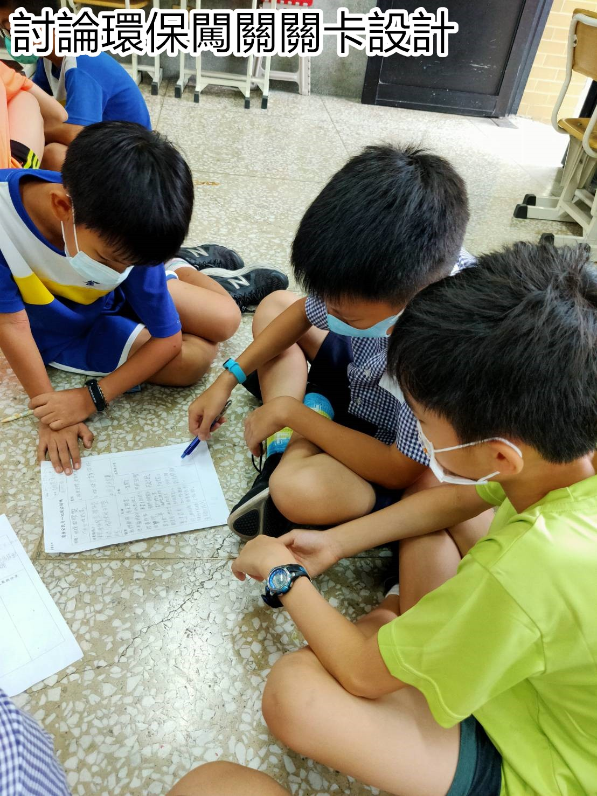
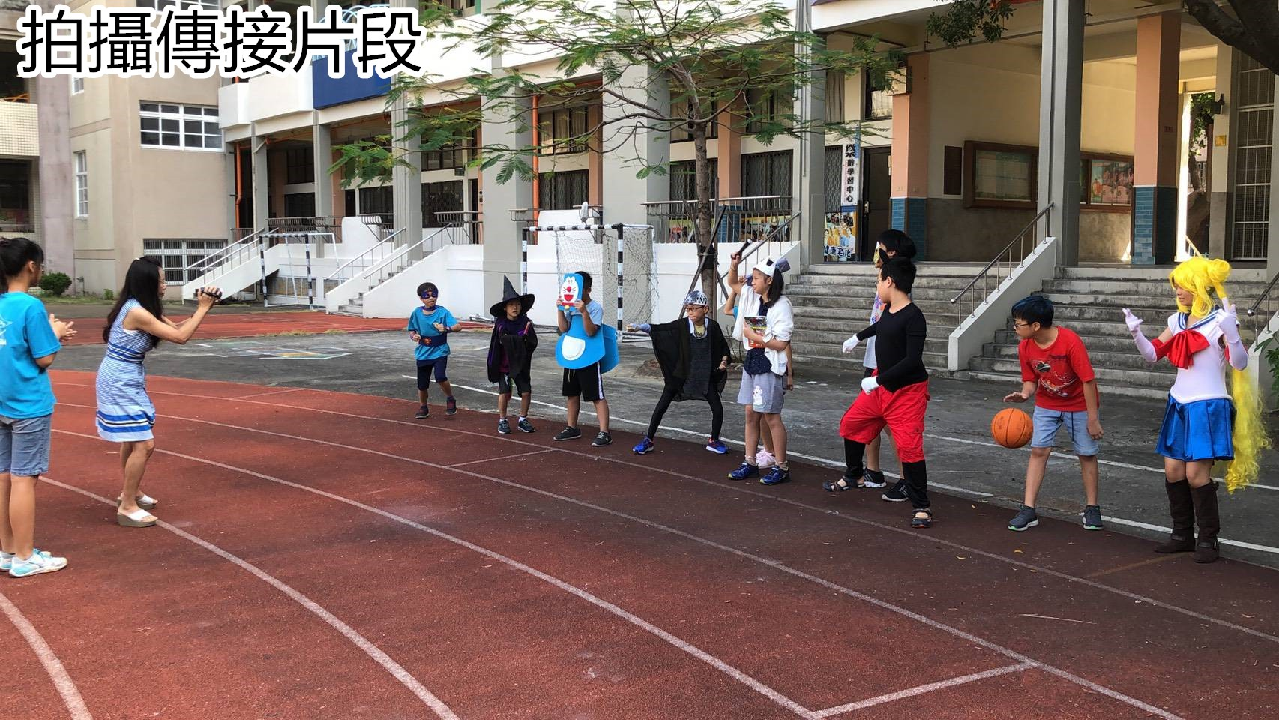
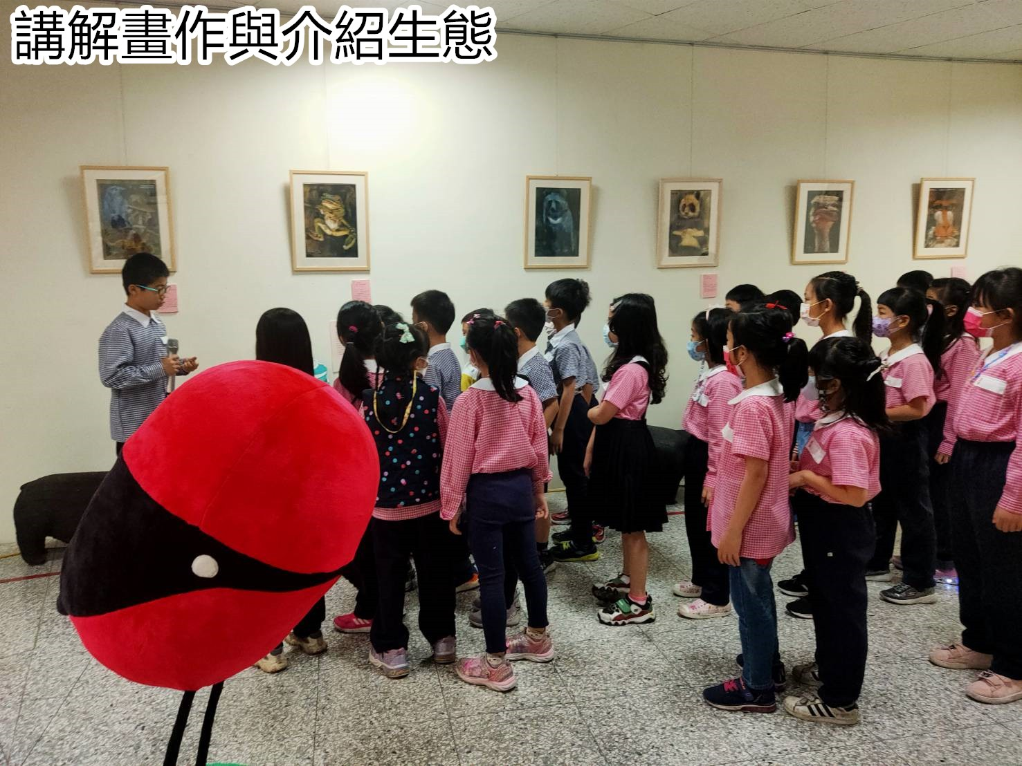
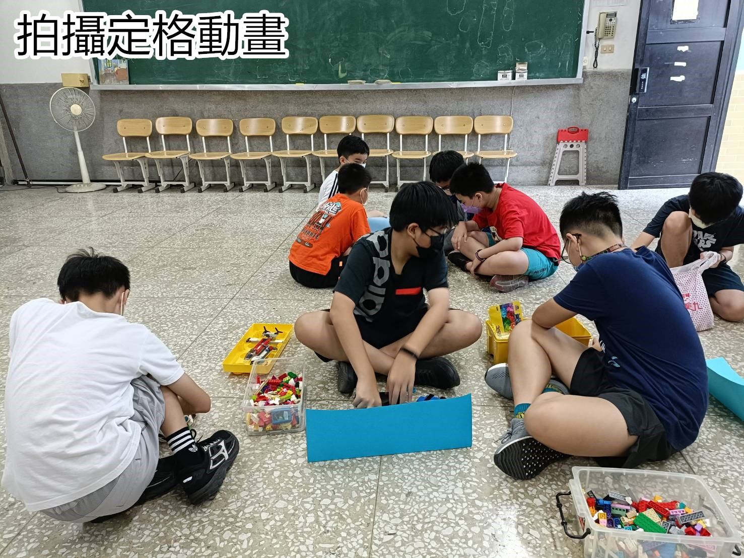
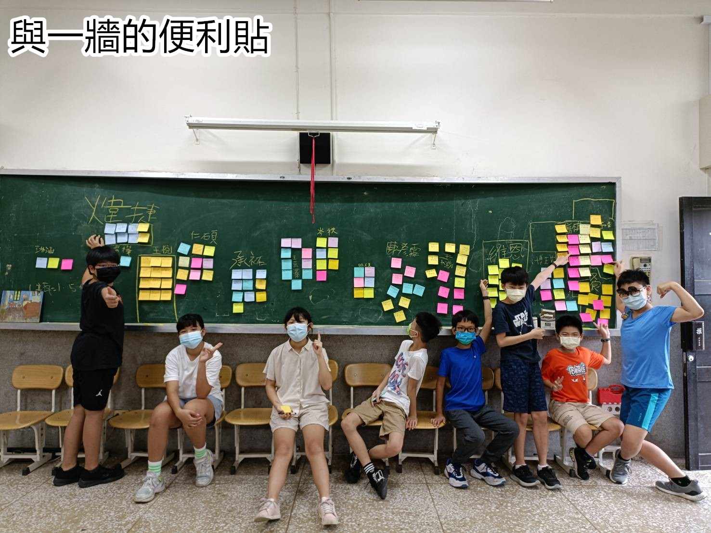
藝起減塑救海洋 讓藝術與環保結合， 與校內師生一起保護環境！
任務四 環保闖關活動
任務二 拍攝環保創意影片
任務一 我們與生態的距離
任務三 拍攝拯救海洋定格動畫
任務五 製作標語和環保袋
組員 王悅 王芸蓁 洪煒捷 李壬捷
李維恩 陳彥霖 陳雋棋 廖予睿
指導老師 王琡棻老師

Slide 2
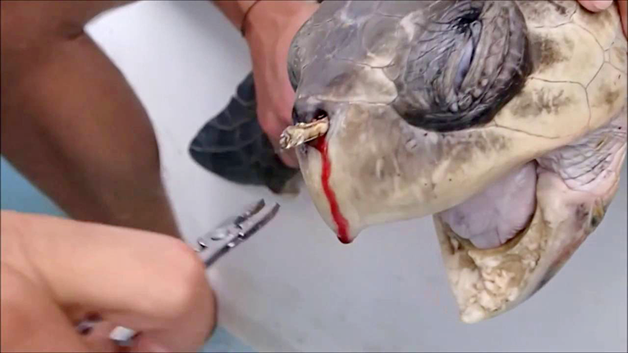
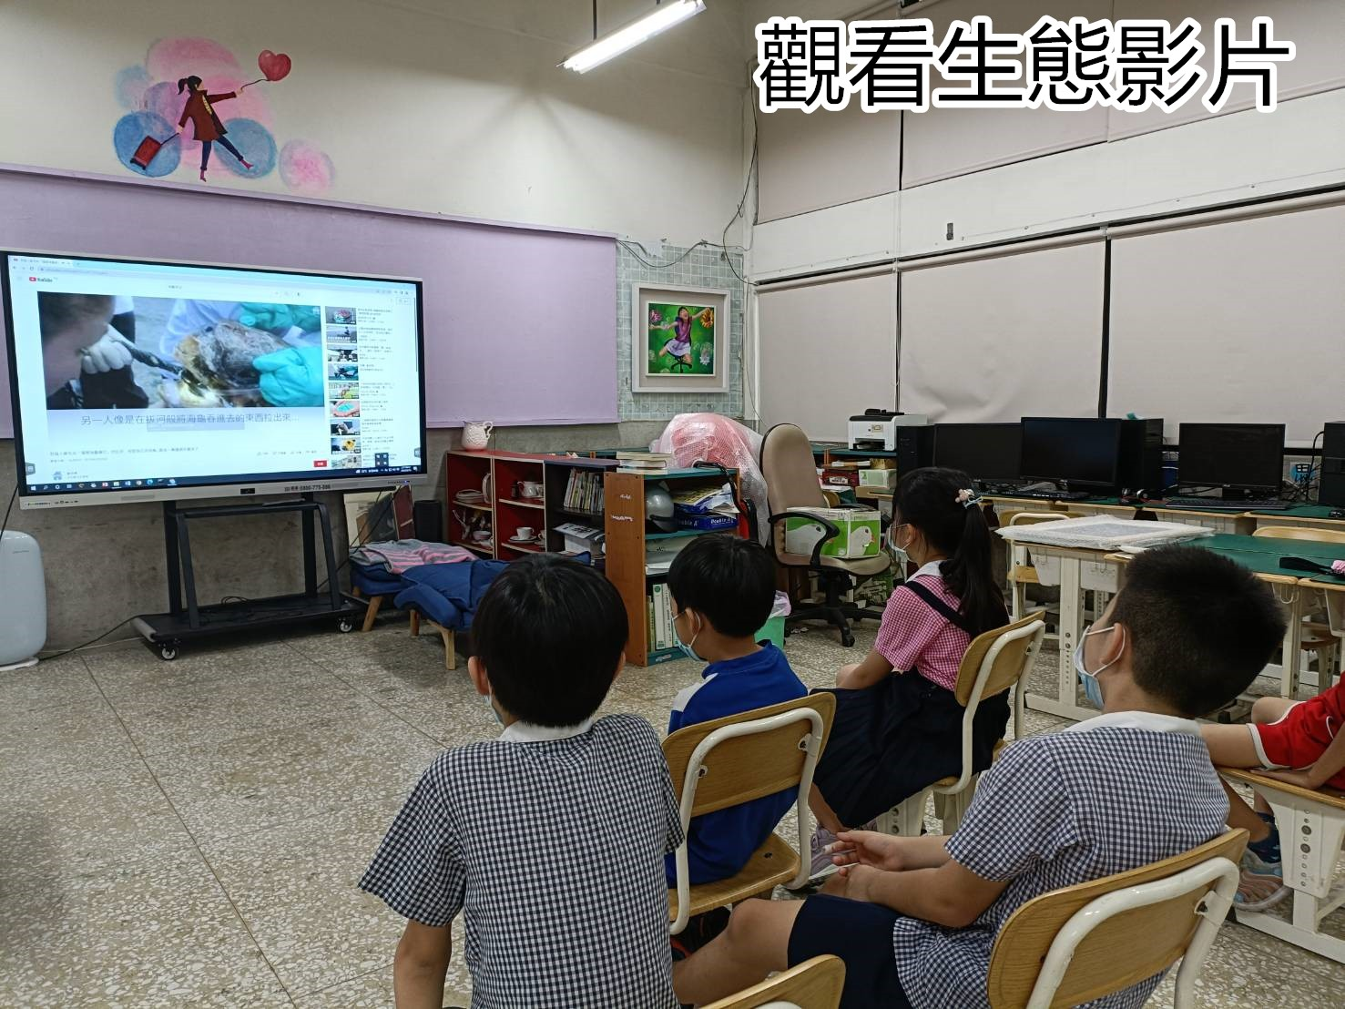
發現動物困境
我們發現：許多動物因誤食、誤觸垃圾受傷和死亡，於是我們決定製作一系列環保活動來向同學們宣導環保。

Slide 3
我們的目的
任務一 我們與生態的距離 透過展覽，讓人們了解生態環境與它正在面臨的問題。
任務二 拍攝環保創意影片 用幽默輕鬆的方式讓同學、老師們知道更多鐵 吸管用途，減少塑膠吸管的使用。
任務三 拍攝拯救海洋定格動畫 讓低年級的同學們藉由影片去深入思考環保相關議題。
任務四 環保闖關活動 透過闖關活動帶領低年級的同學們以實際行動愛地球。
任務五 製作標語和環保袋 製作標語卡片結合環保袋，讓消費者看到標語後想一想未來，理性消費。

Slide 4
任務一 策展
2021/09/01-2022/03/10
畫作解讀、撰寫導覽稿
創作自己的作品
佈展
開幕：導覽

Slide 5
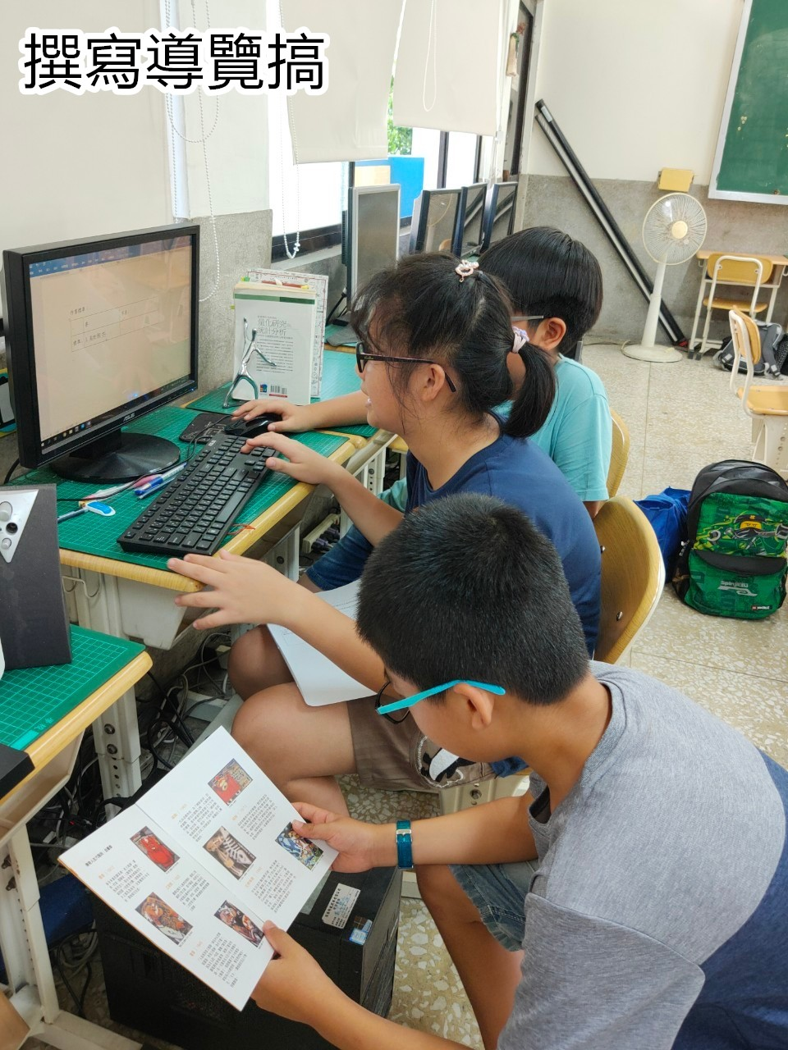
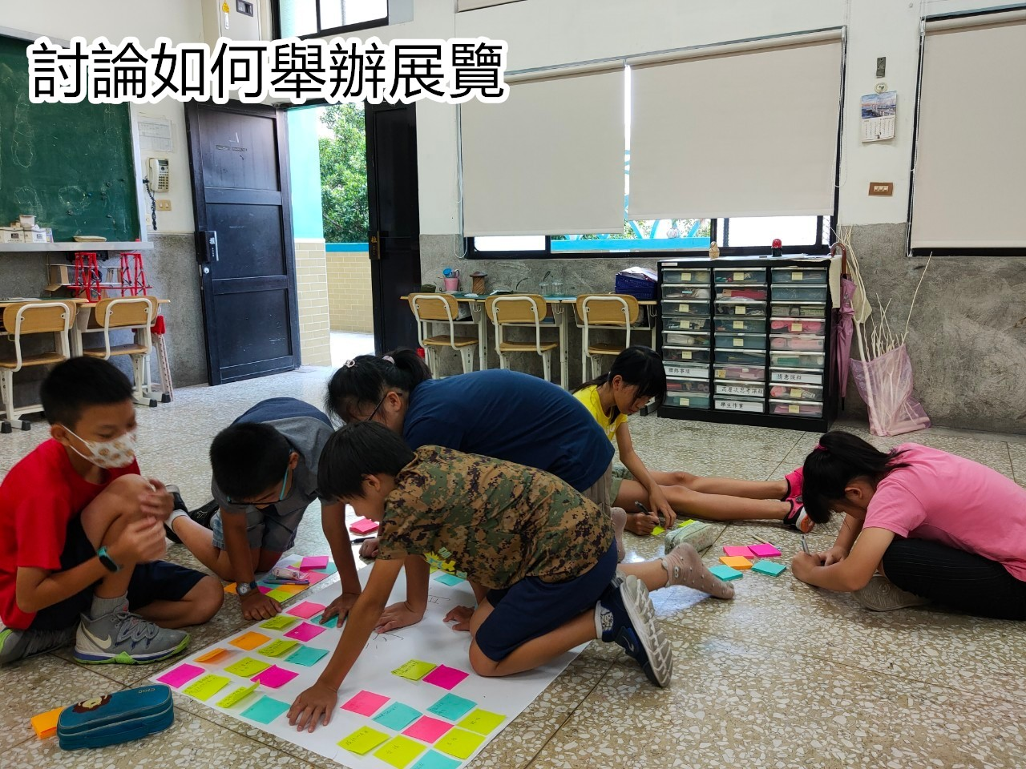
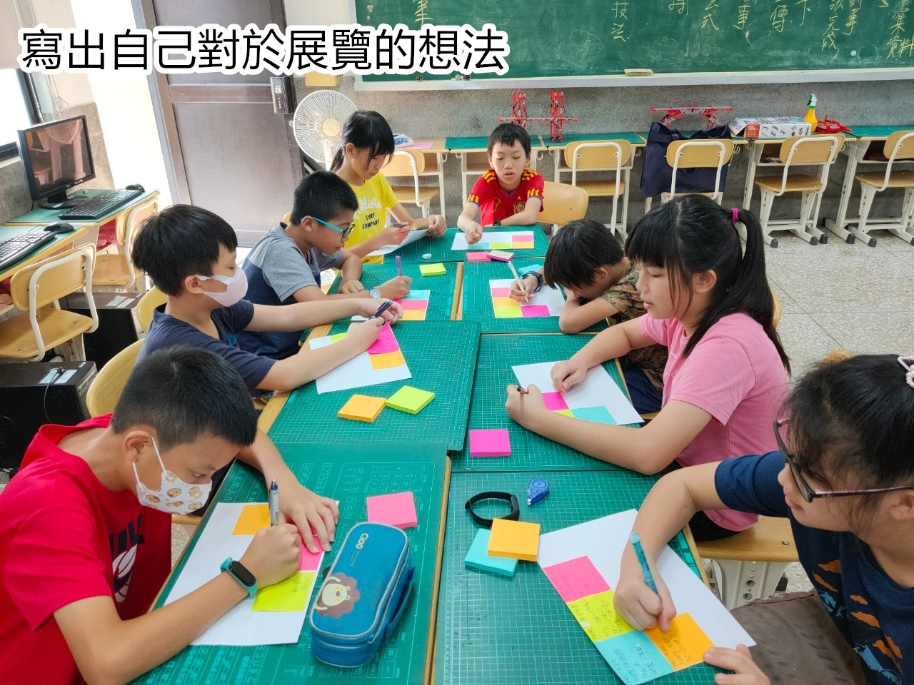
畫作解讀、撰寫導覽稿
我們想以策劃一個自然環境展覽，討論後決定以畫家劉其偉創作的有關自然生態保育畫作來策劃展覽，所以我們在暑假接洽畫家劉其偉的兒子與長媳，商借20幅作品，開學後為作品撰寫導覽稿，同時討論策展的大致方向。

Slide 6
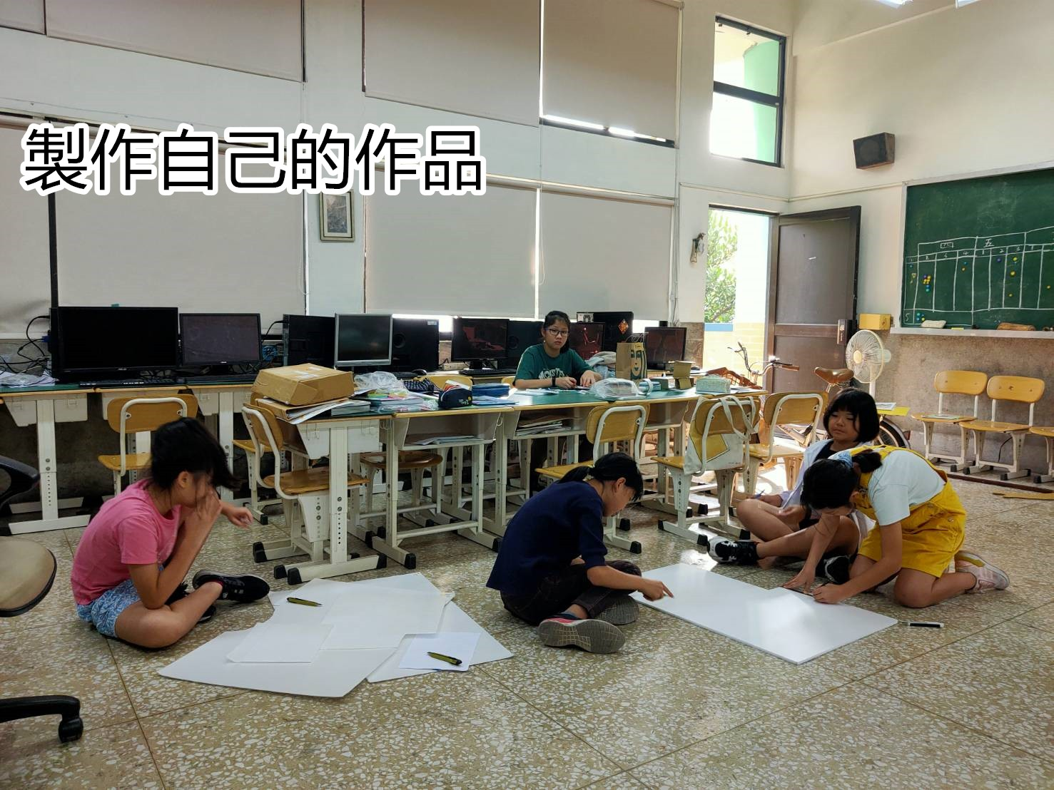
創作自己的作品
撰寫導覽稿的過程中，我們發現：只有畫作導覽與生態介紹有點空，於是我們決定自己也來創作作品。
做完自己的作品後，我們寫下自己的創作理念與作品中的故事，準備開幕時導覽作品和畫作。

Slide 7
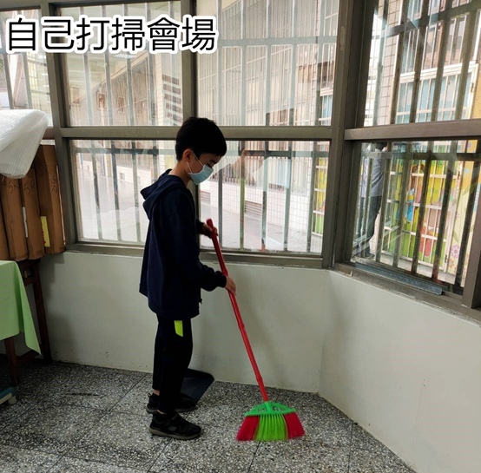
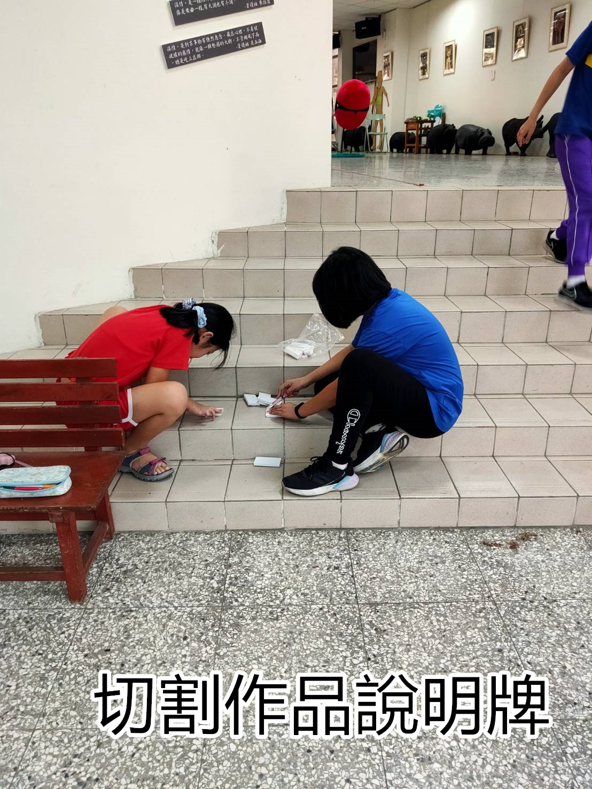
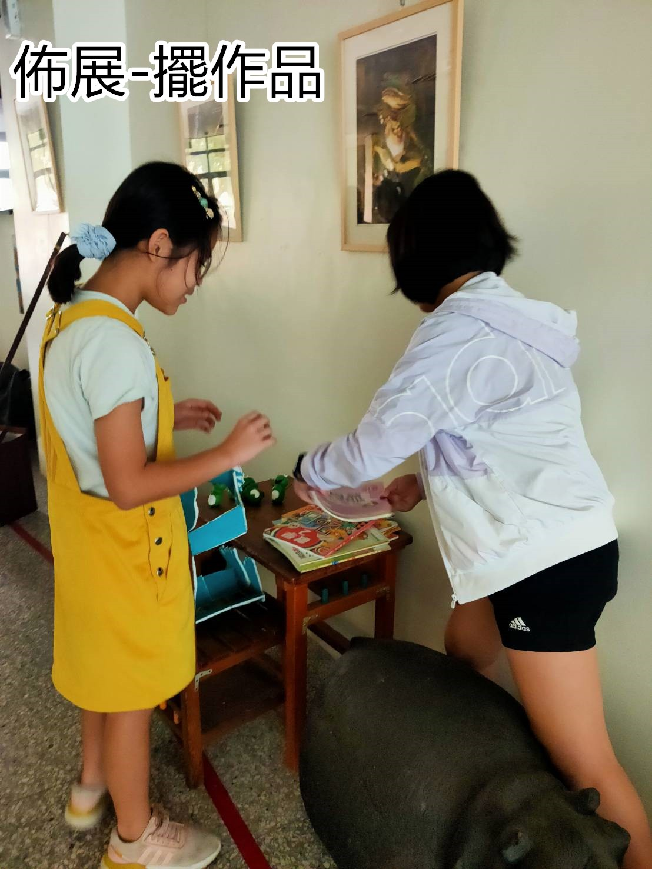
佈展
在導覽稿、作品、生態資料都就緒， 畫作也送來後我們開始佈展。地點在學校音樂館外的走廊，我們開始掛畫作、擺作品並在旁邊貼說明牌。

Slide 8
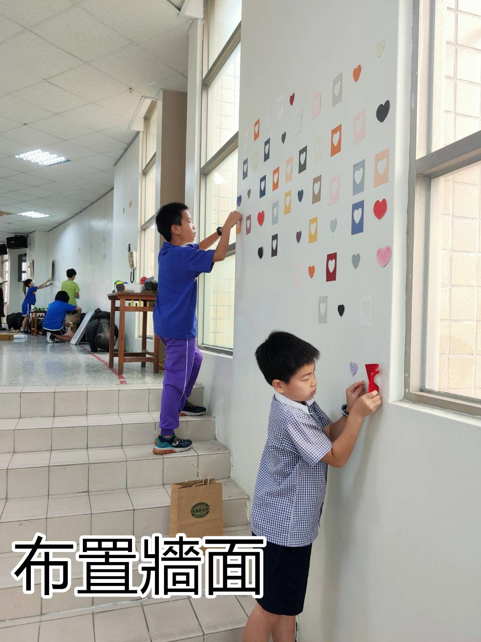
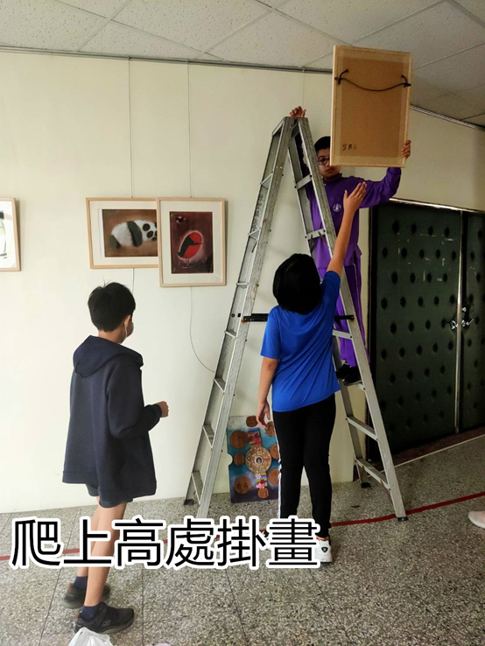
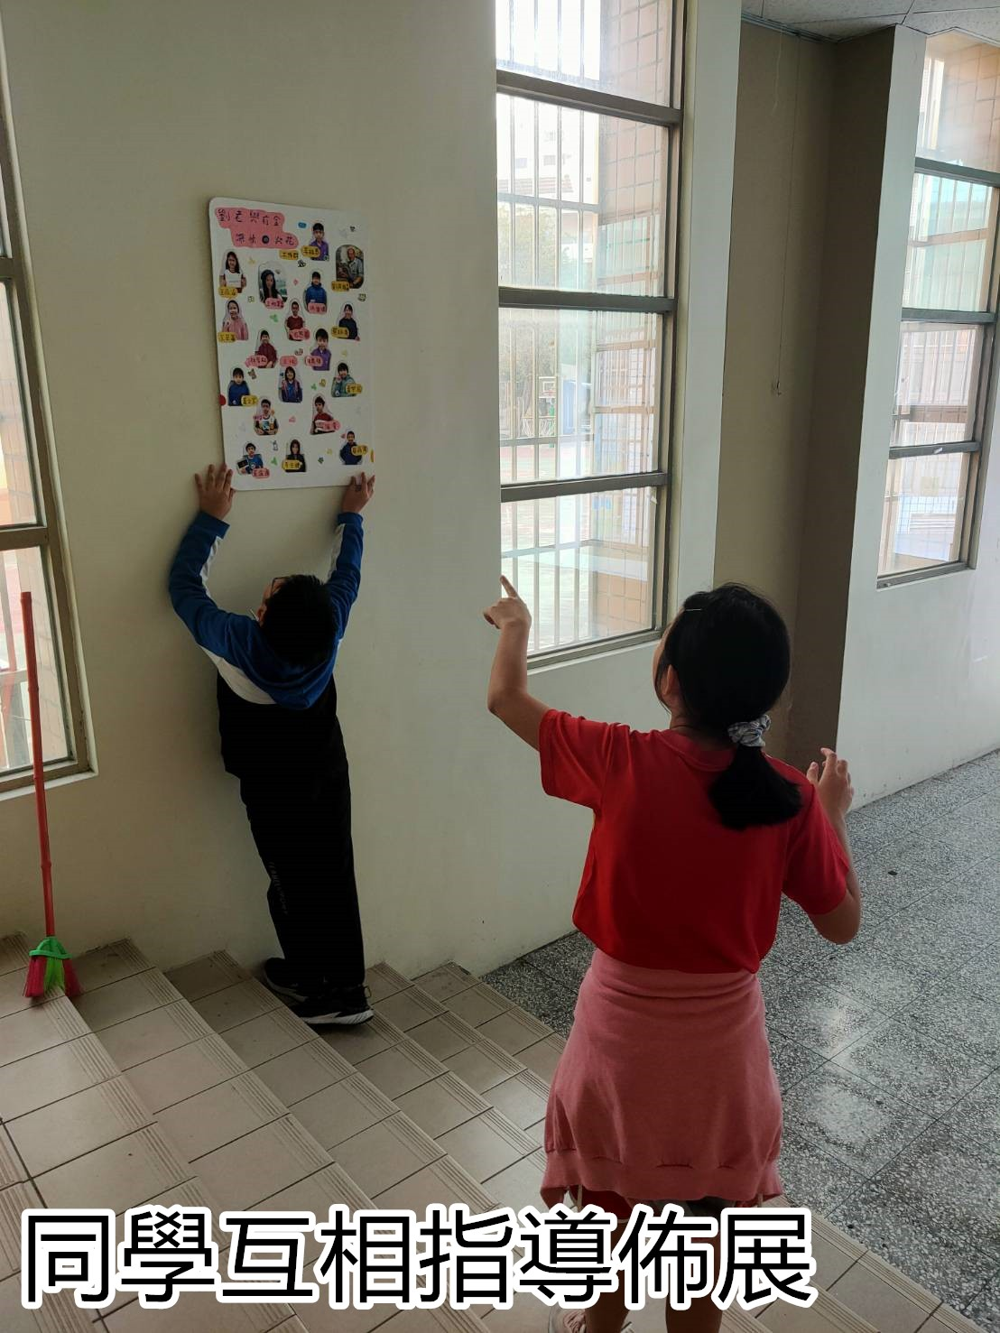
佈展

Slide 9
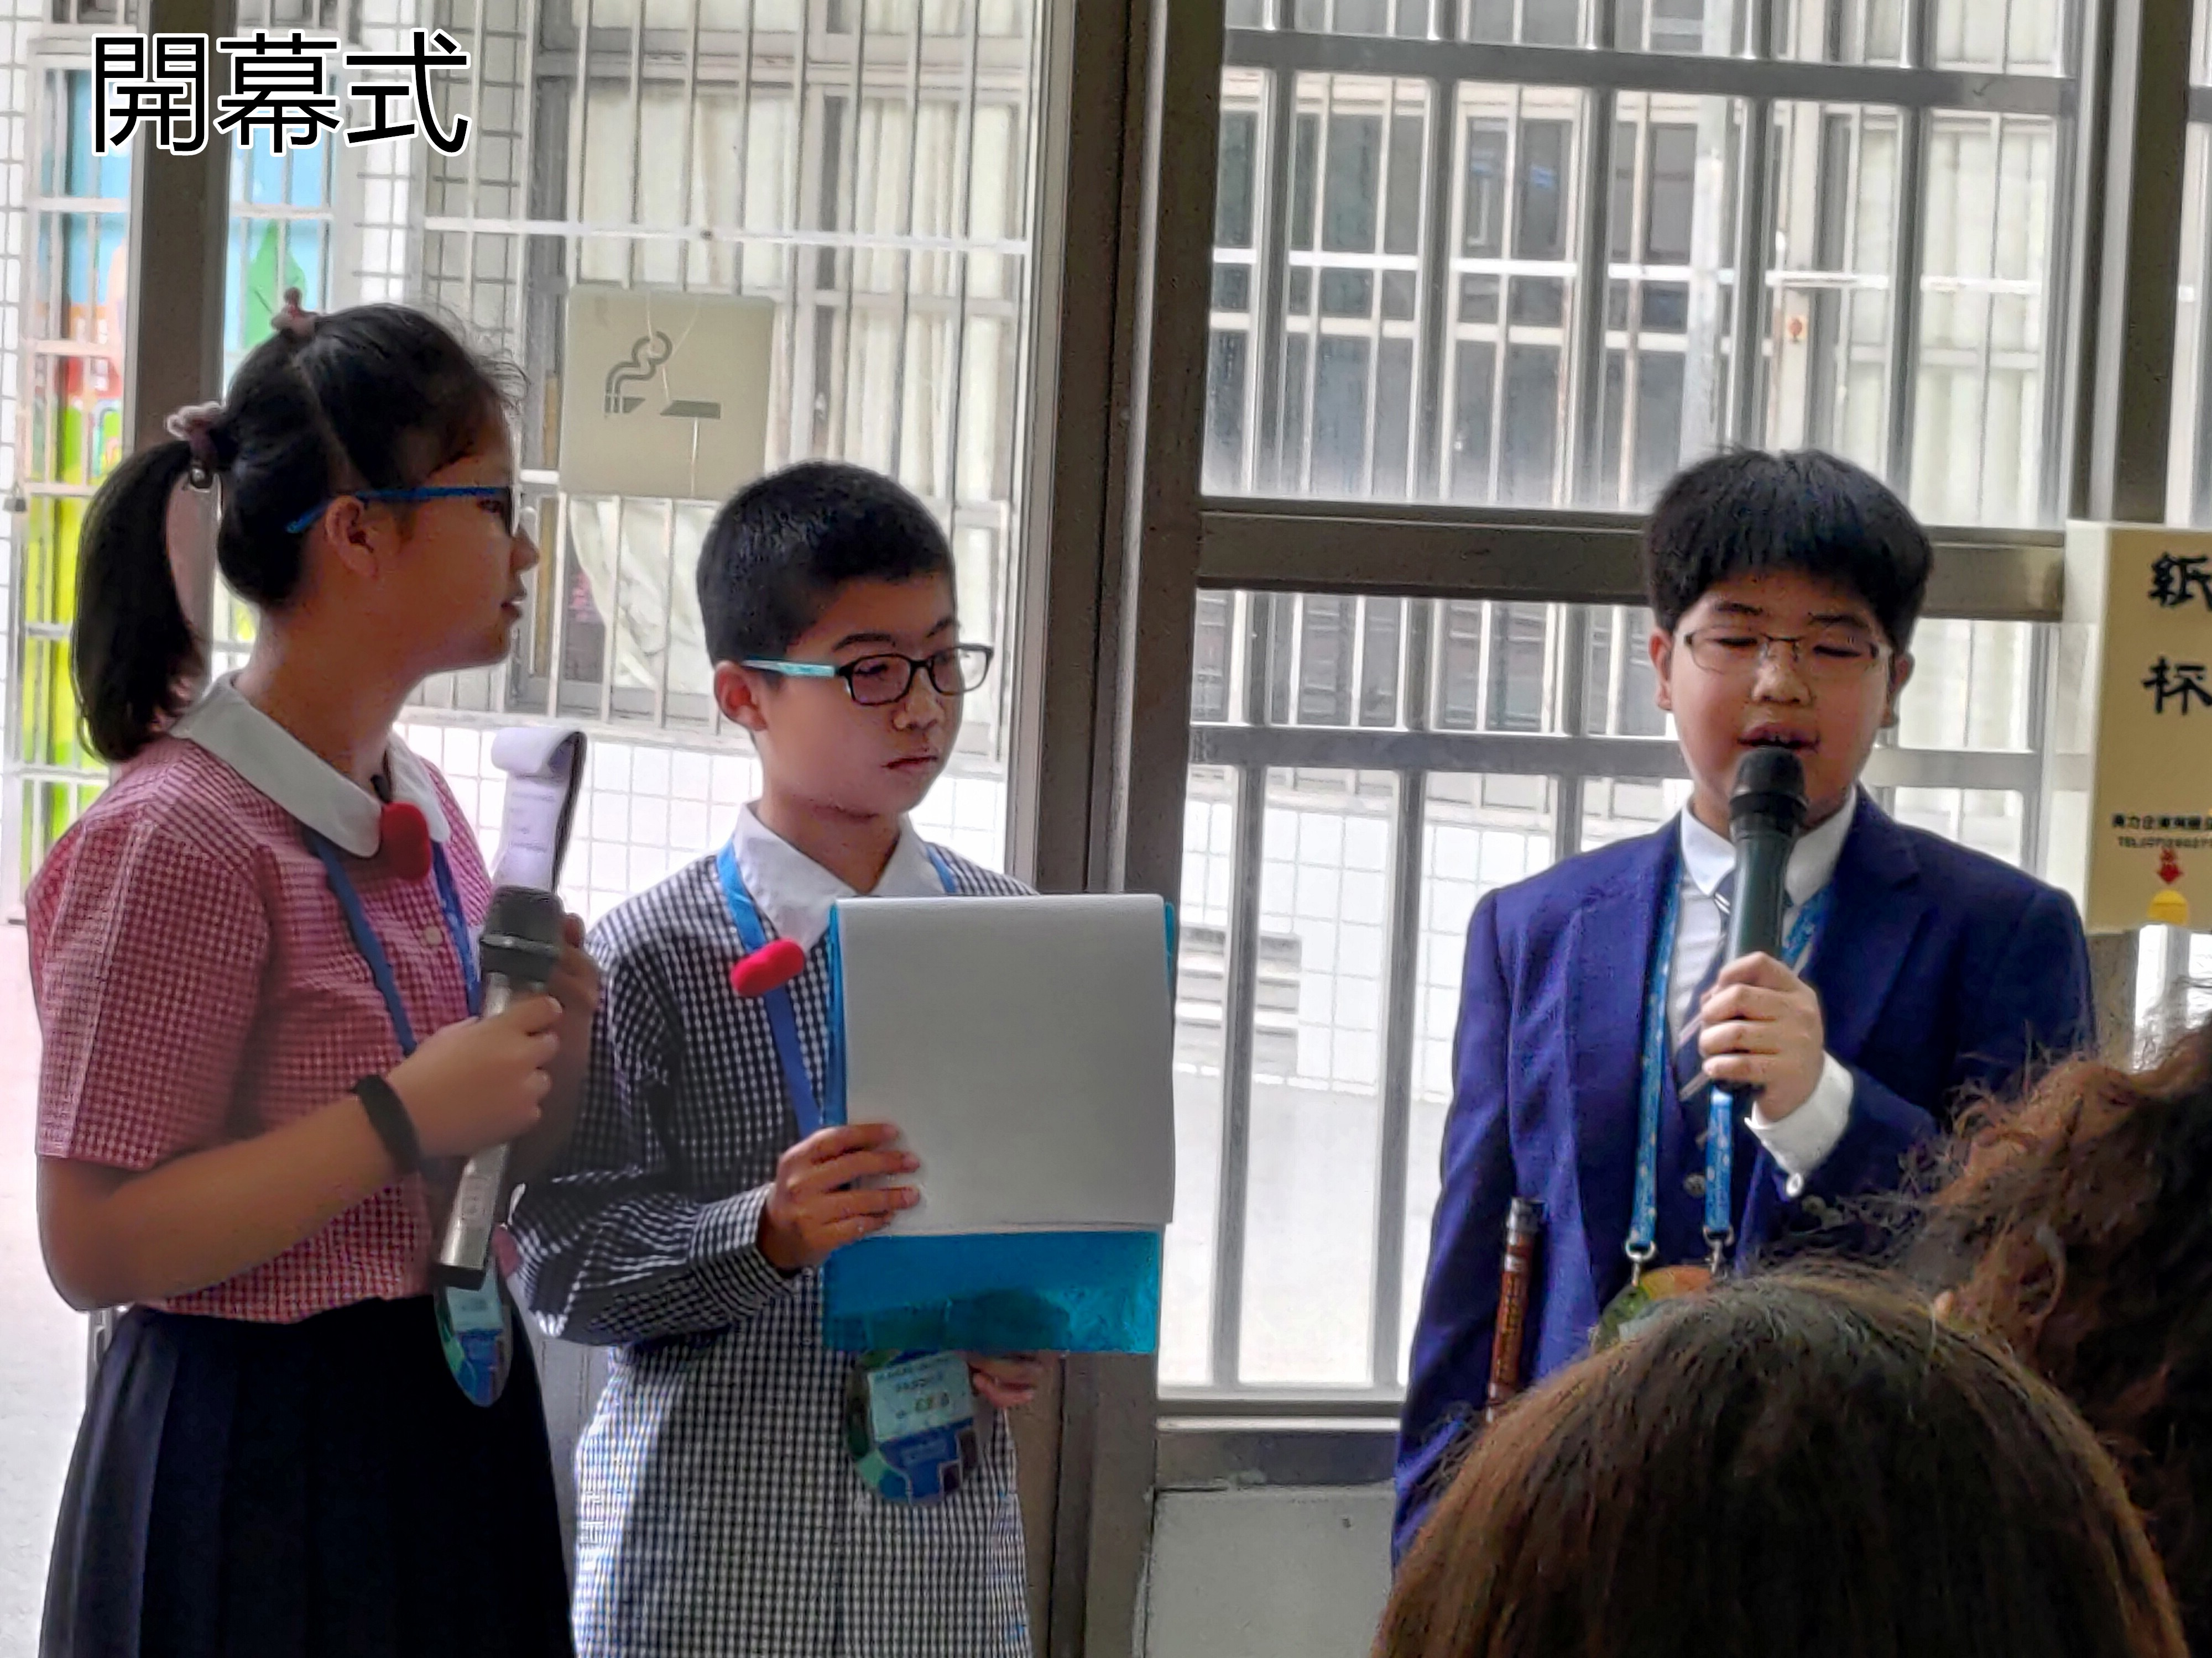
開幕：導覽
開幕時邀請了許多班級、老師和校長。我們為來賓們導覽畫作、作品與生態介紹。

Slide 10
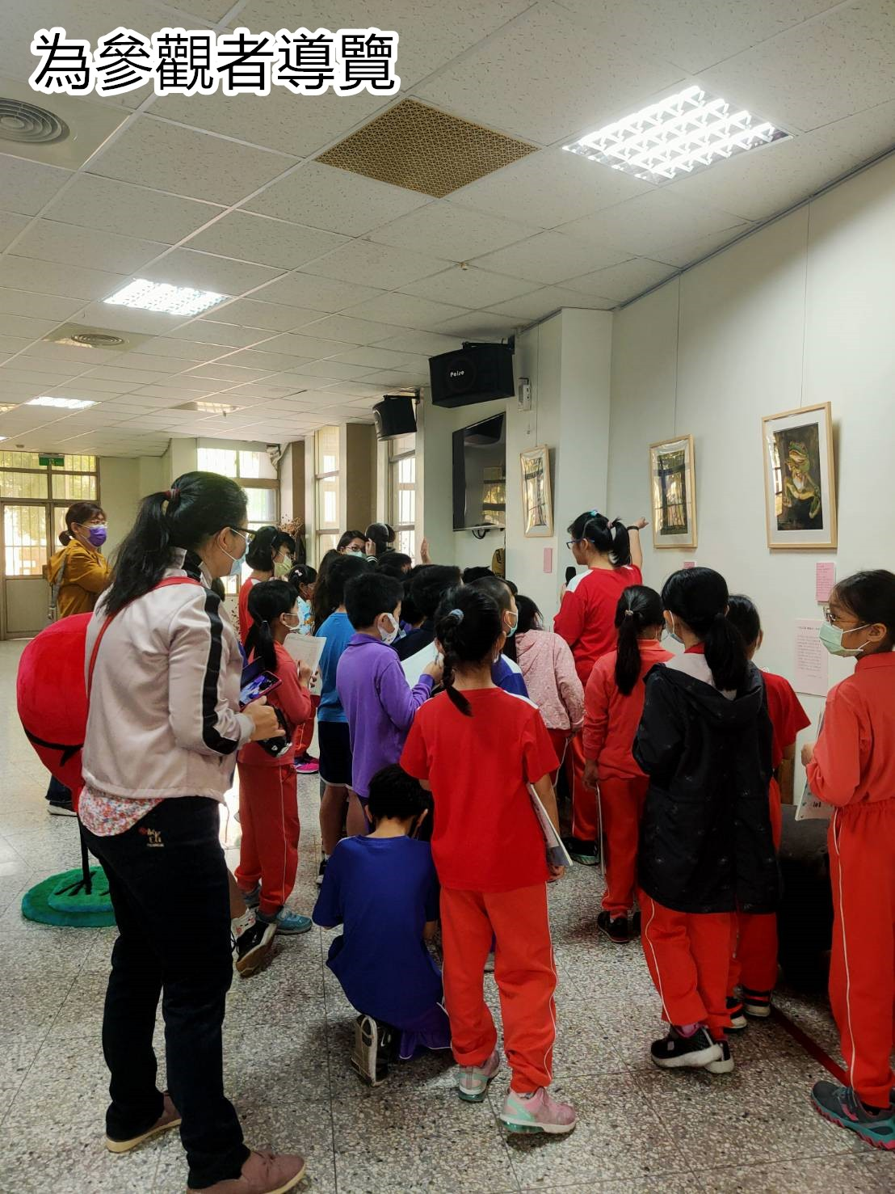
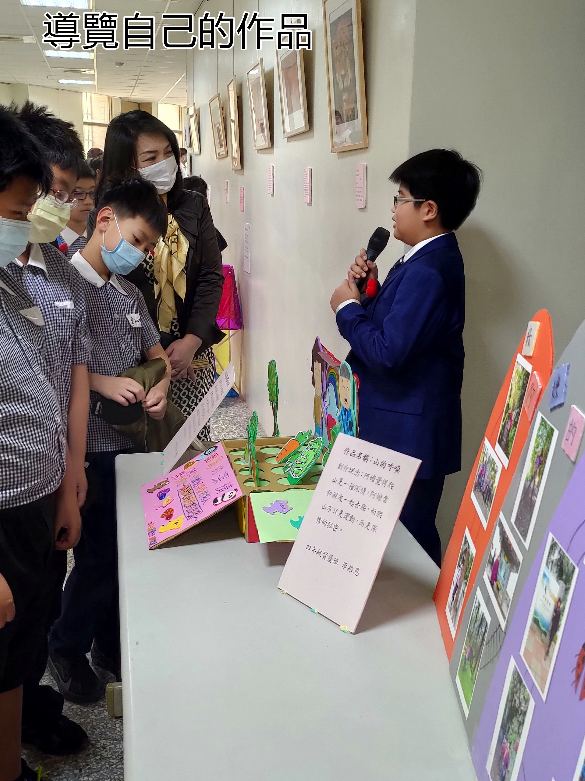
開幕：導覽
開幕式結束幾天我們也陸續為各班進行導覽。

Slide 11
任務二 拍攝環保創意影片
2022/03/16-2022/04/23
拍攝影片
剪輯影片
播放影片

Slide 12
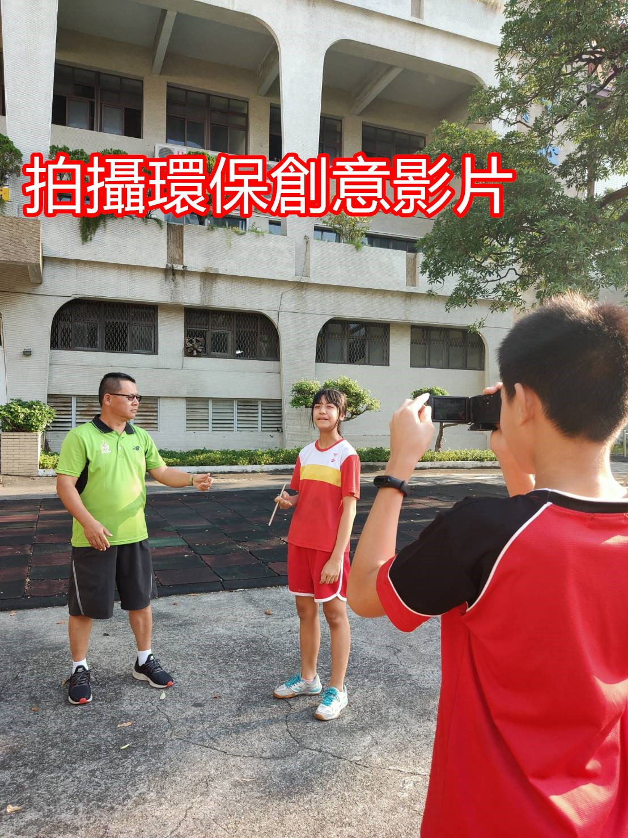
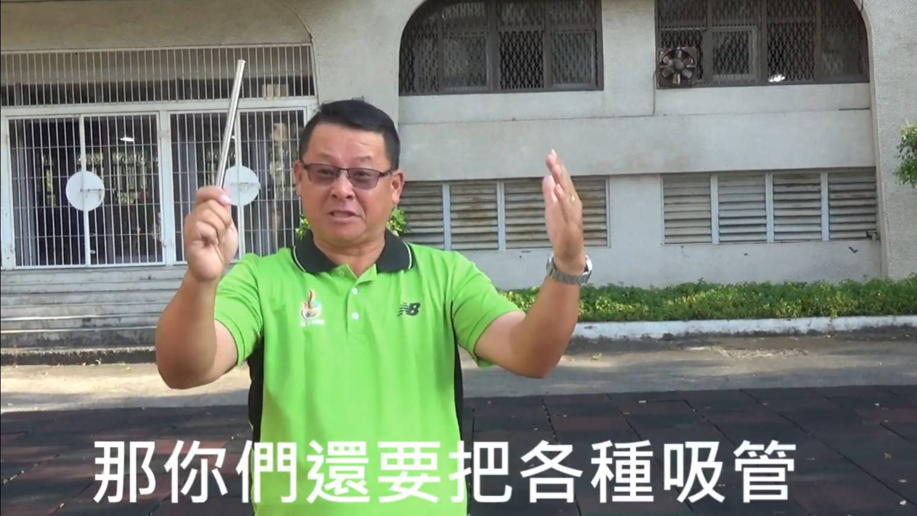
拍攝影片

Slide 13
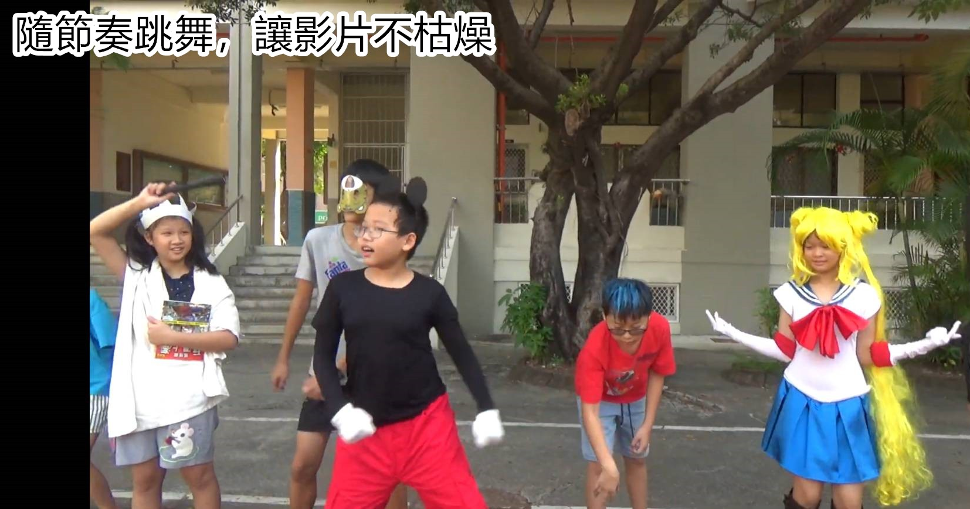
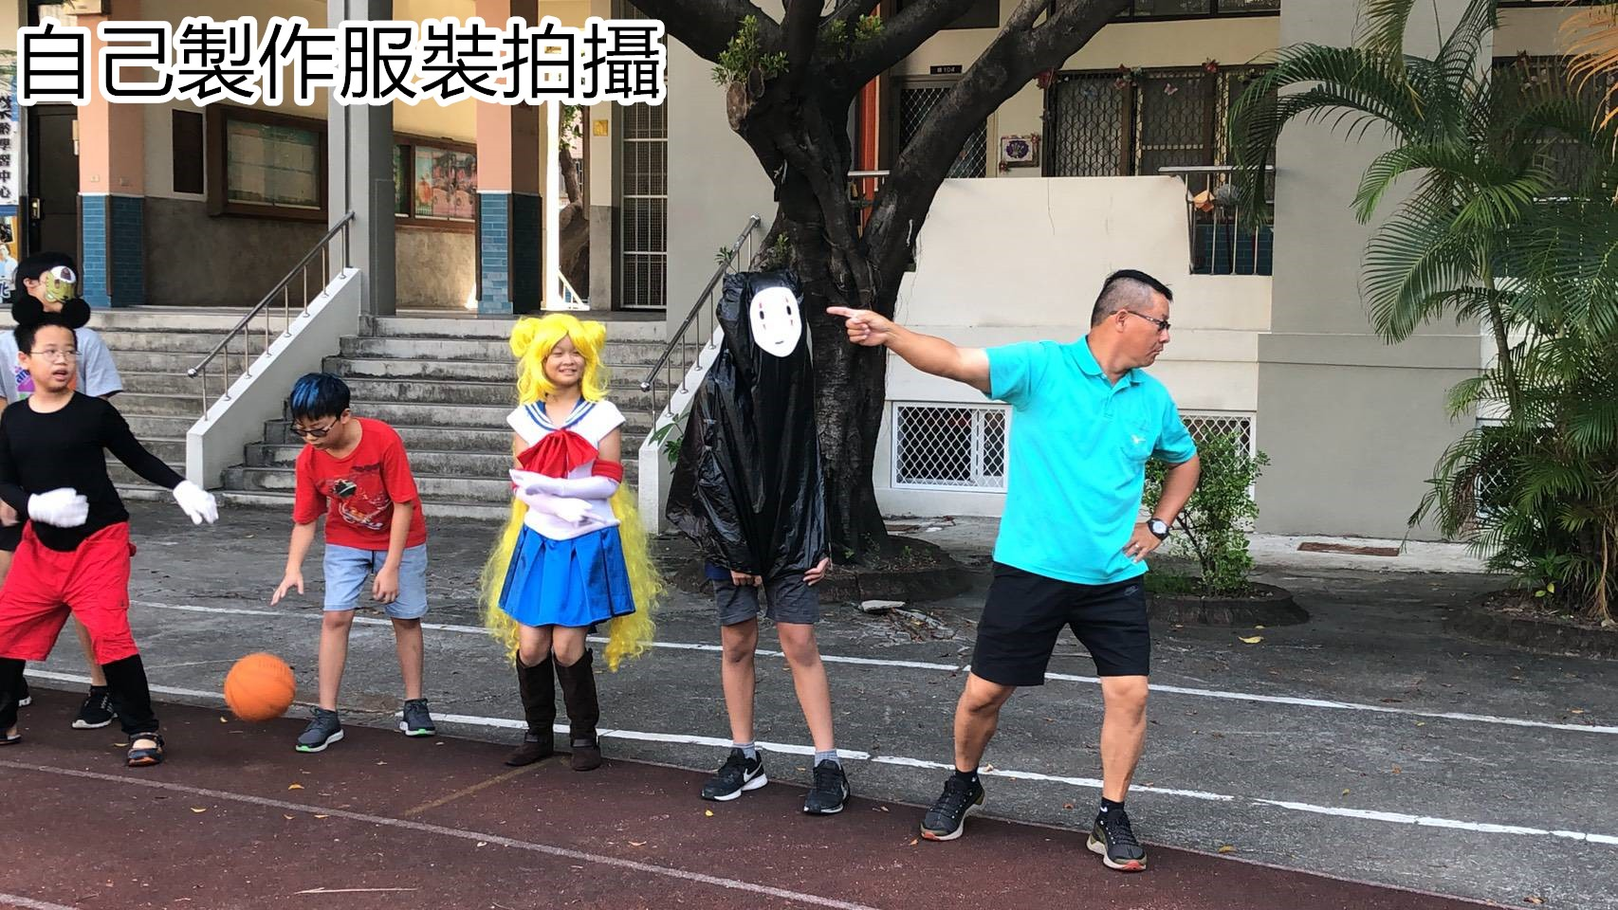
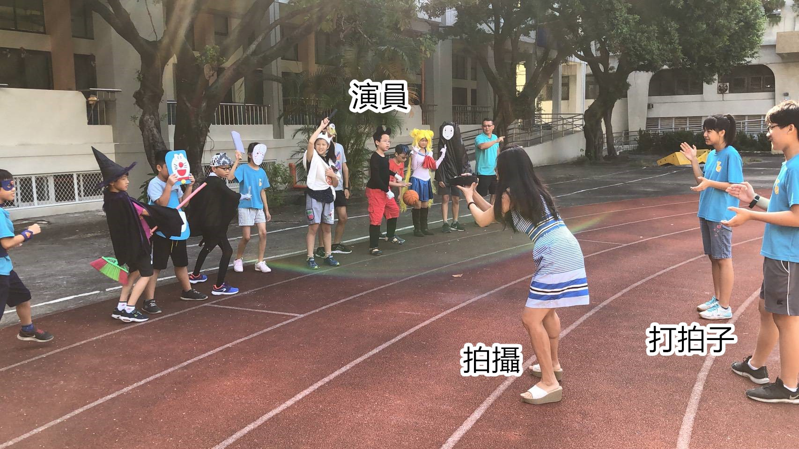
拍攝影片

Slide 14
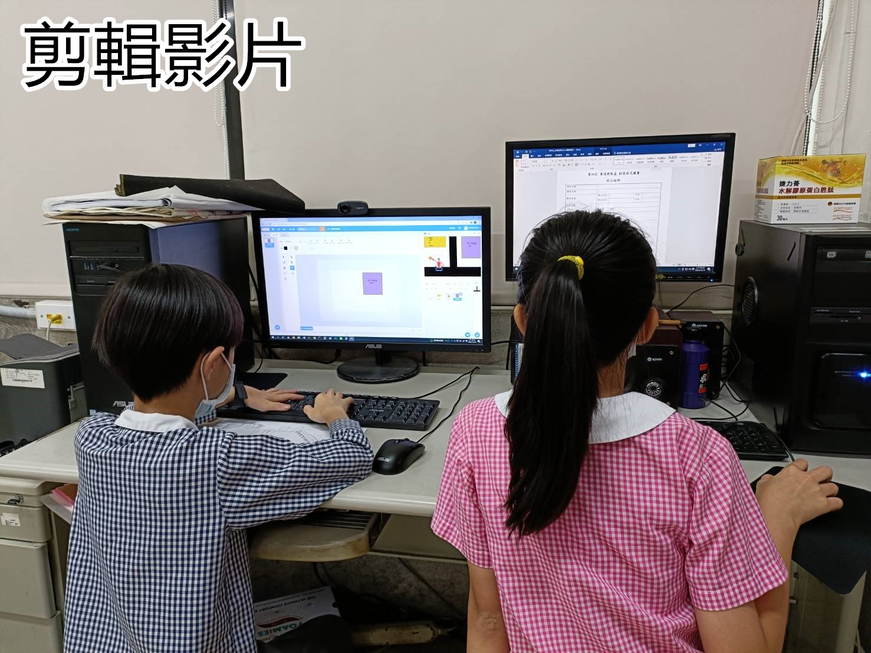
剪輯影片
剪輯過程中，我們希望呈現的是幽默有趣的風格。不多作介紹，內容簡單易懂，搭配輕快音樂。

Slide 15
任務三 拍攝拯救海洋定格動畫
2022/04/18-2022/05/19
討論腳本
拍攝影片
剪輯影片
播放影片

Slide 16
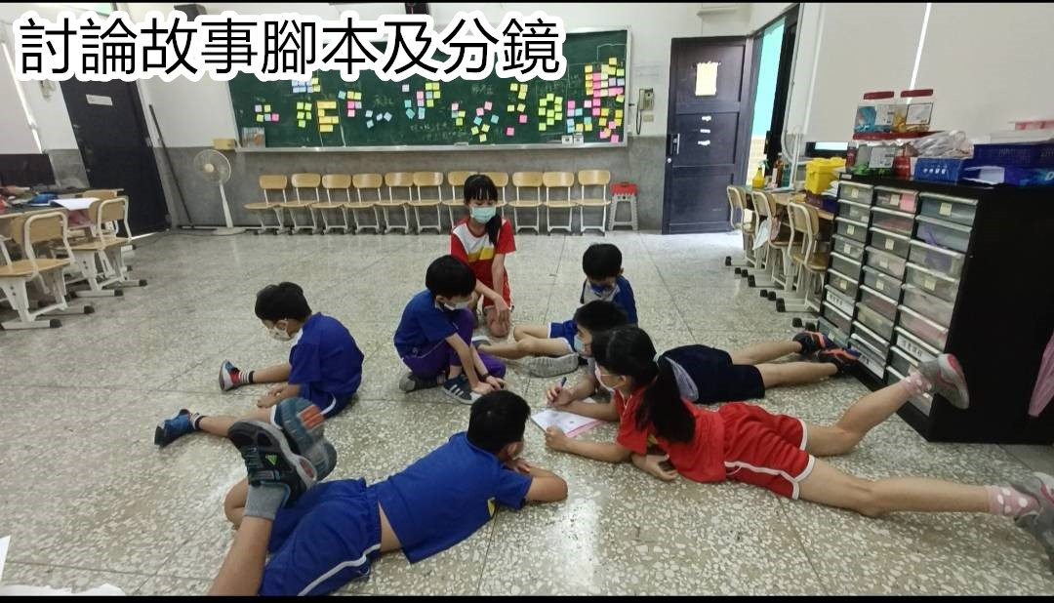
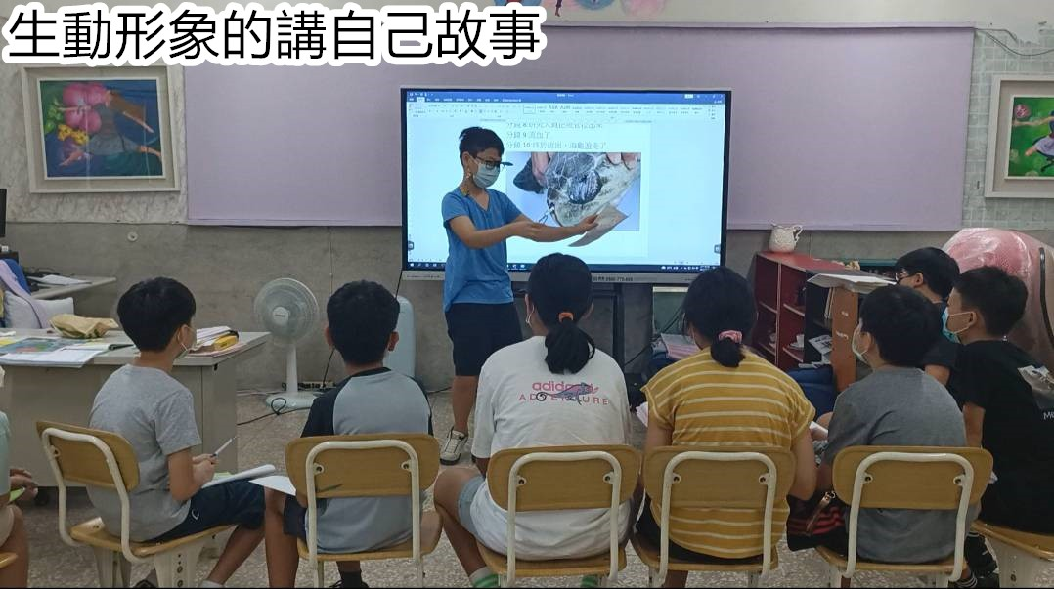
討論腳本
我們每個人都寫了一個小故事，並向同學們發表，討論故事裡的優缺點。
進行任務二的途中，我們發現低年級的同學沒參加朝會，觀看環保影片，所以我們決定以樂高材料拍攝拯救海洋定格動畫，並至低年級播放影片、宣導環保。

Slide 17
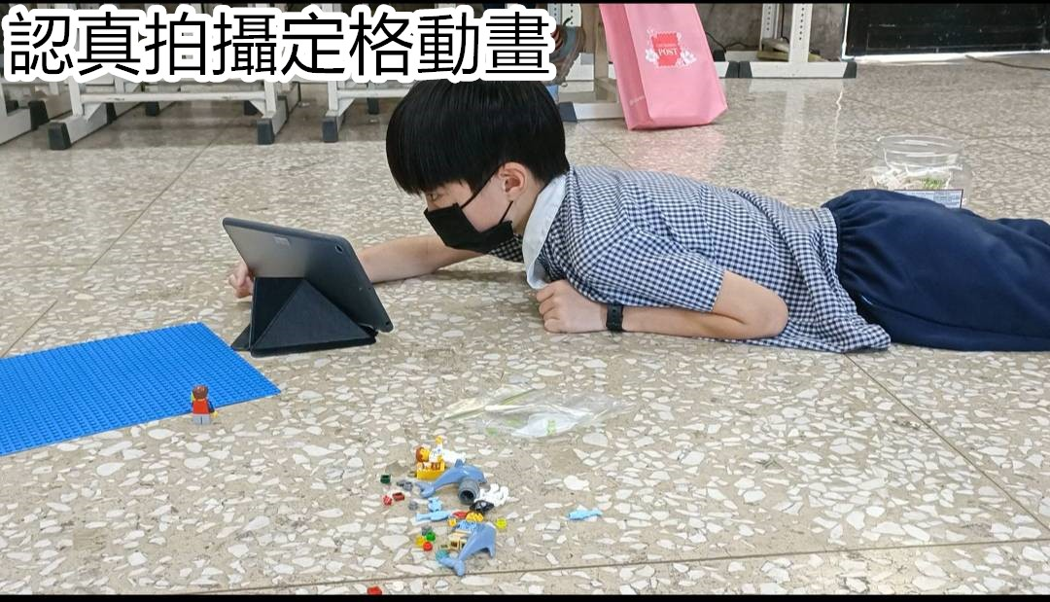
拍攝影片
我們將所有人的腳本綜合起來，修飾後開始一張一張拍攝定格動畫。

Slide 18
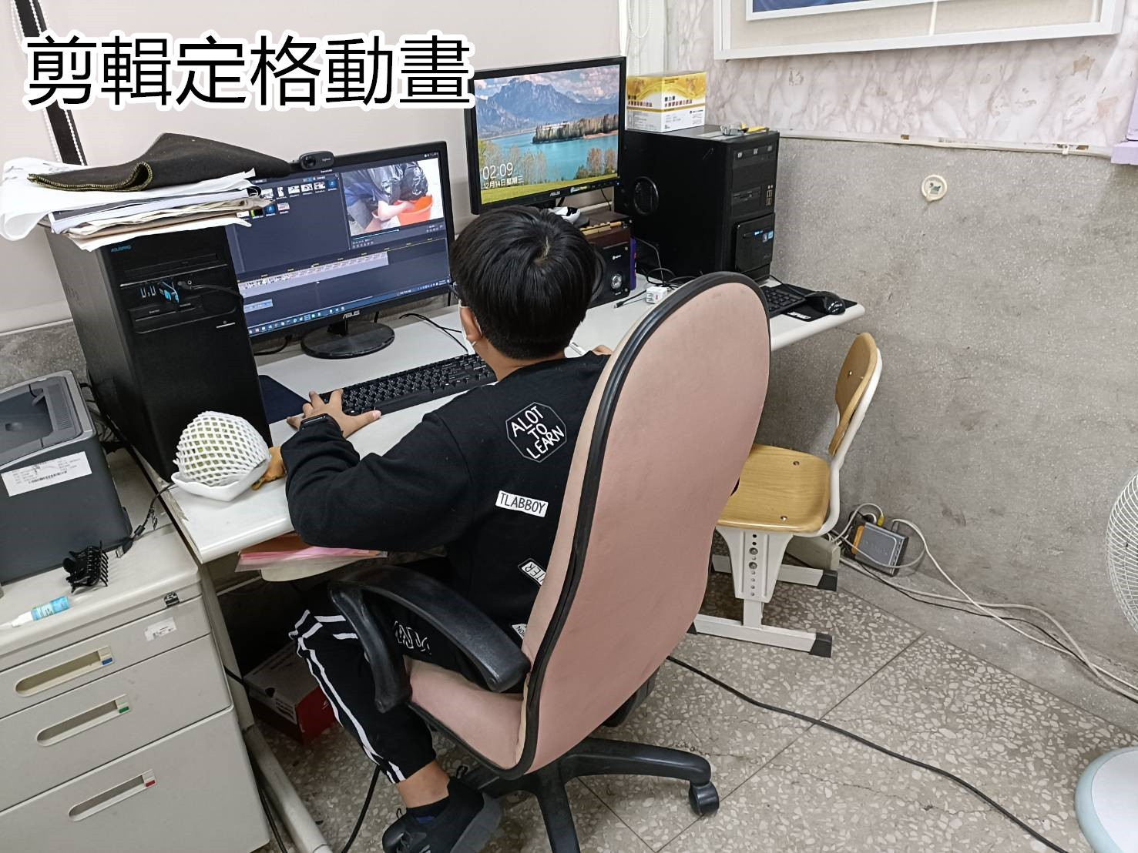
剪輯影片
和任務二一樣我們影片的內容簡潔明瞭，定格動畫的配音也是我們自己來。

Slide 19
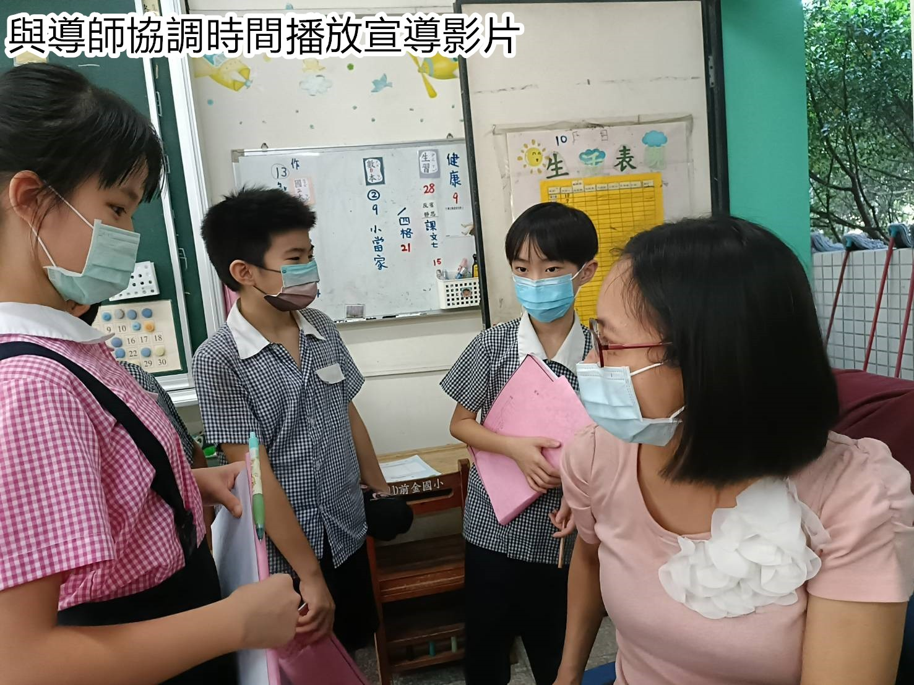
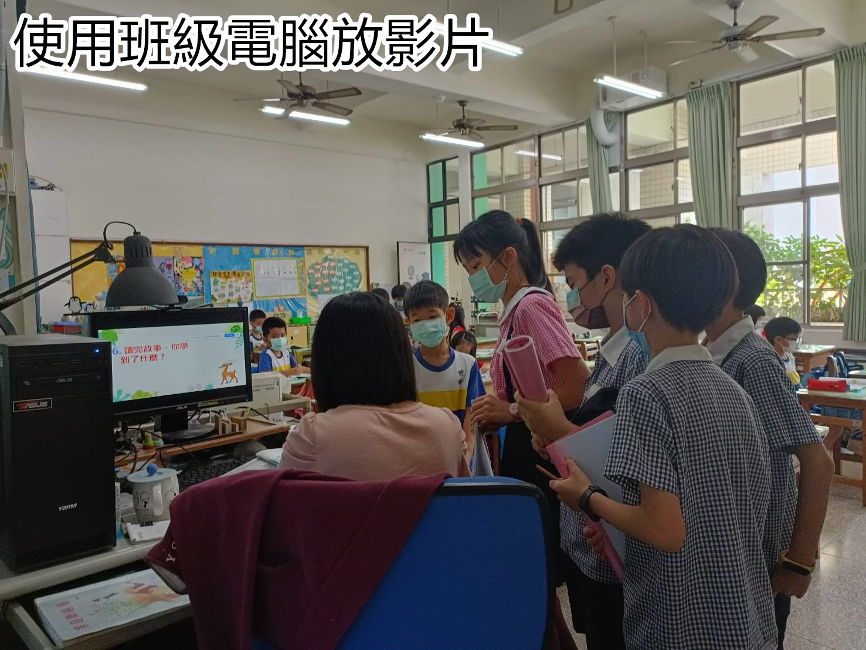
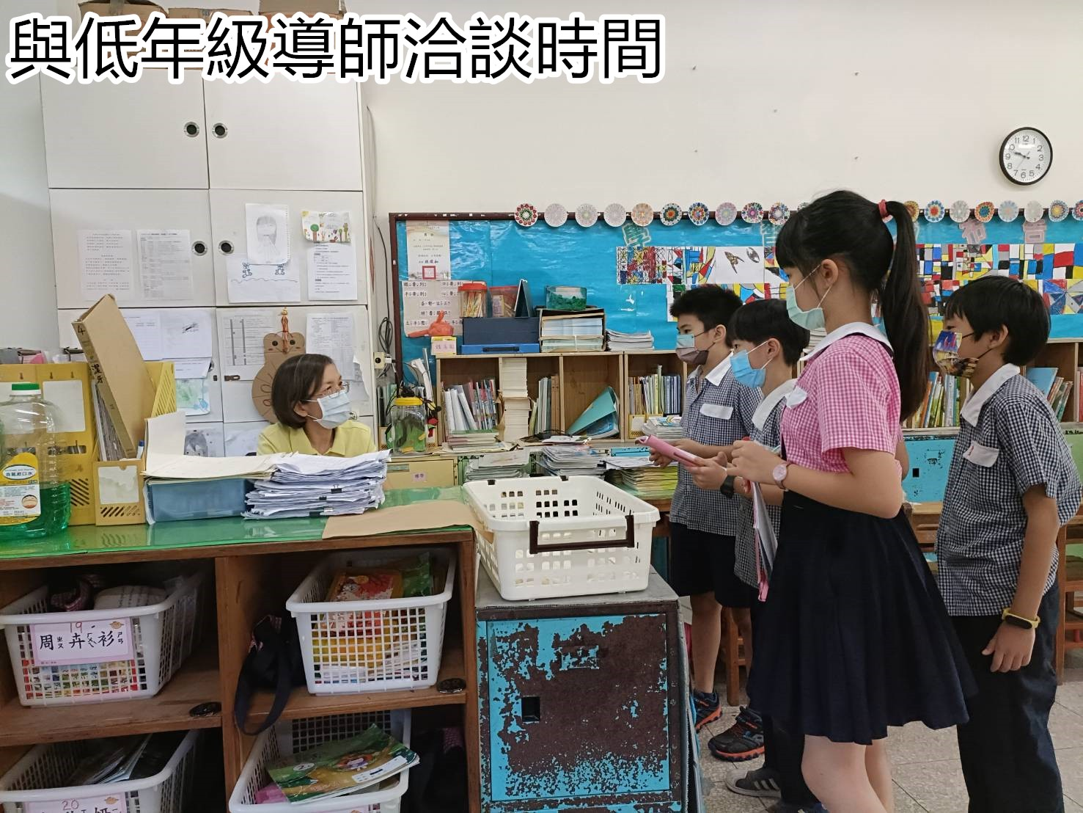
播放影片
我們利用下課與低年級導師協調播放影片的時間，到了播放時間我們到低年級各班播放定格動畫並宣導環境保護。

Slide 20
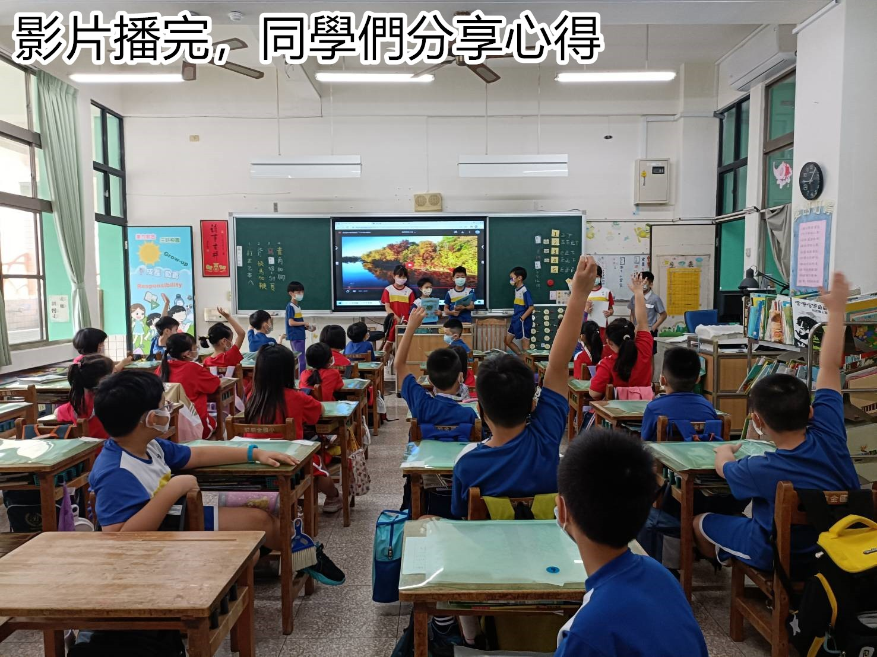
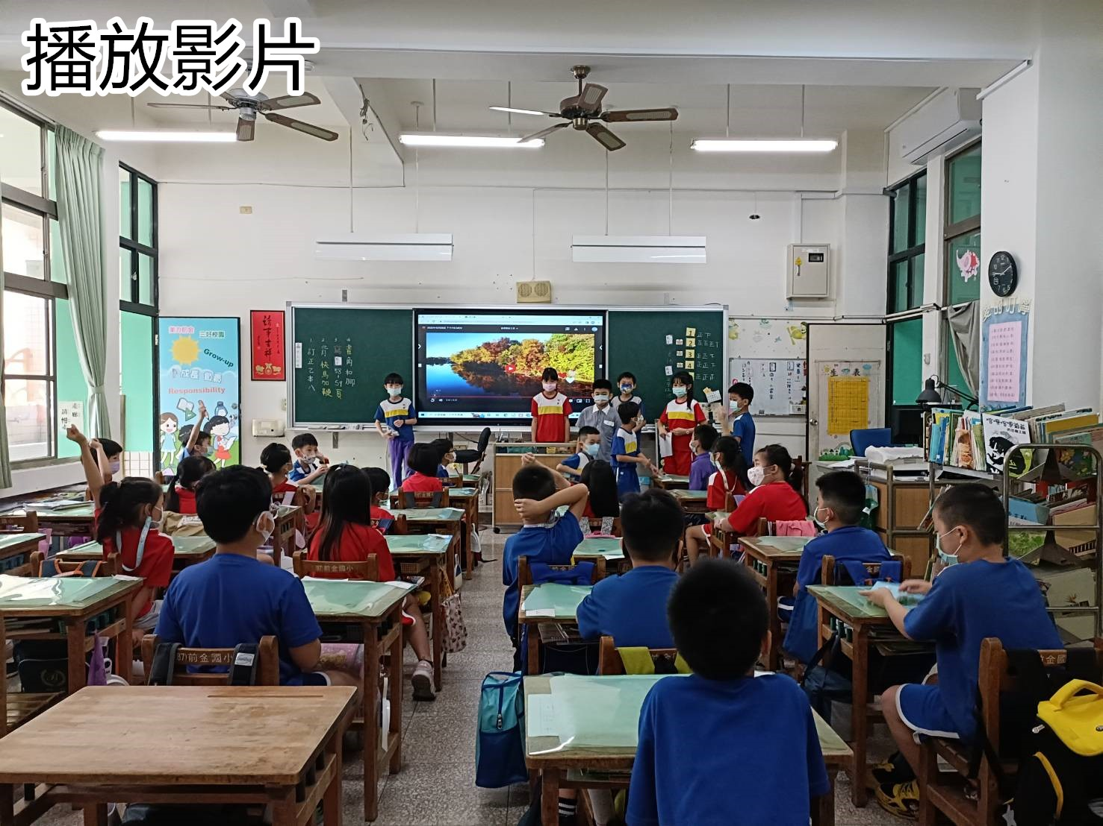
播放影片

Slide 21
任務四 環保闖關活動
2022/05/15-2022/10/28
設計闖關關卡
設計闖關地圖與獎品
到各班講解闖關內容
闖關開始；幫同學兌換獎品

Slide 22
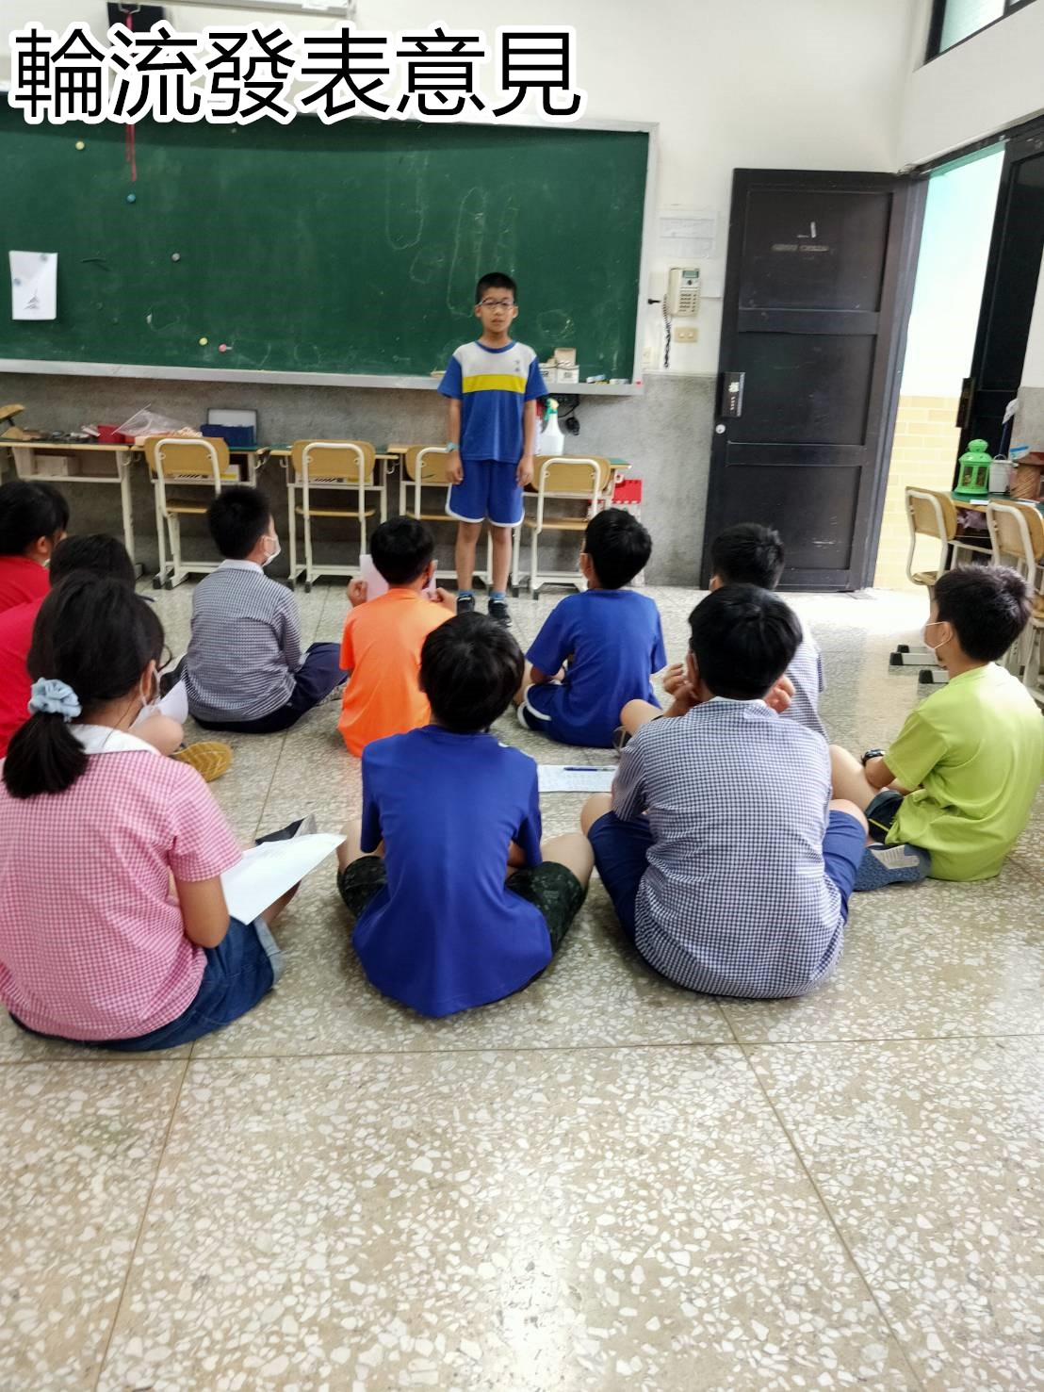
設計闖關
關卡
我們決定以闖關的方式帶領同學們一起來減塑，首先我們設計20道關卡。

Slide 23
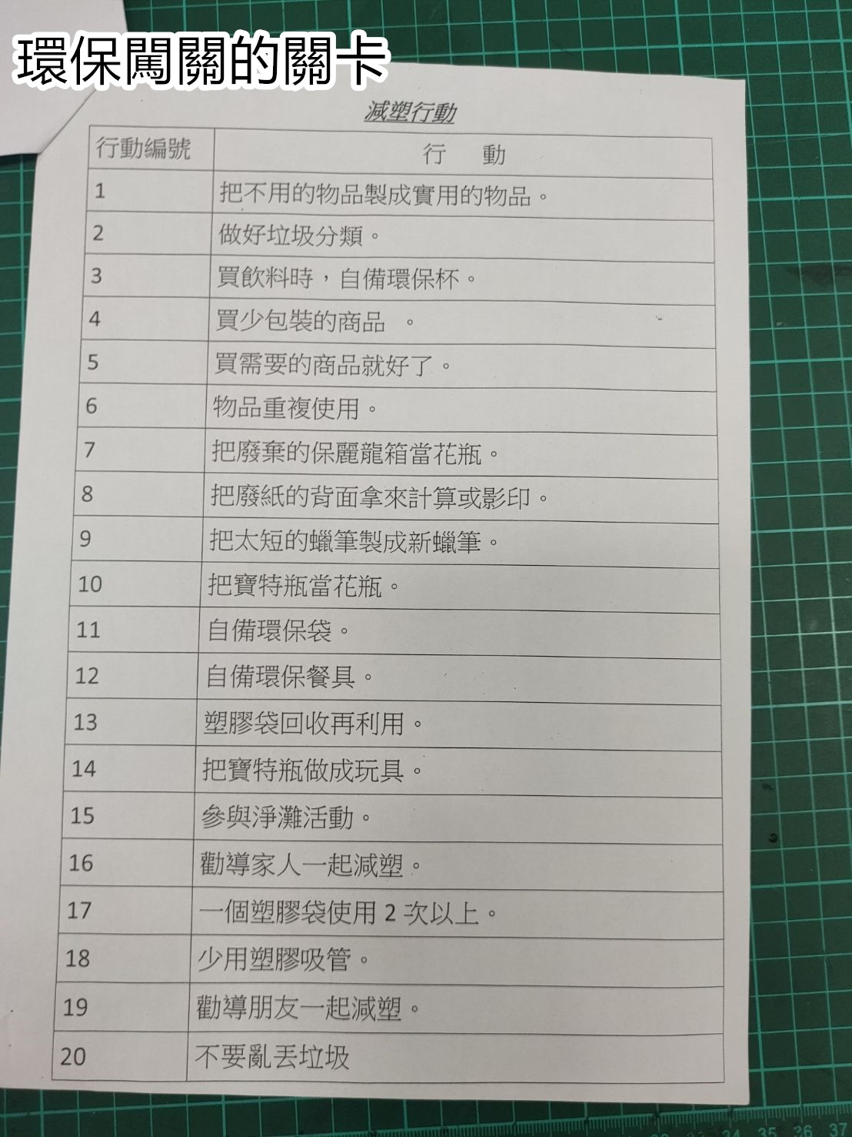
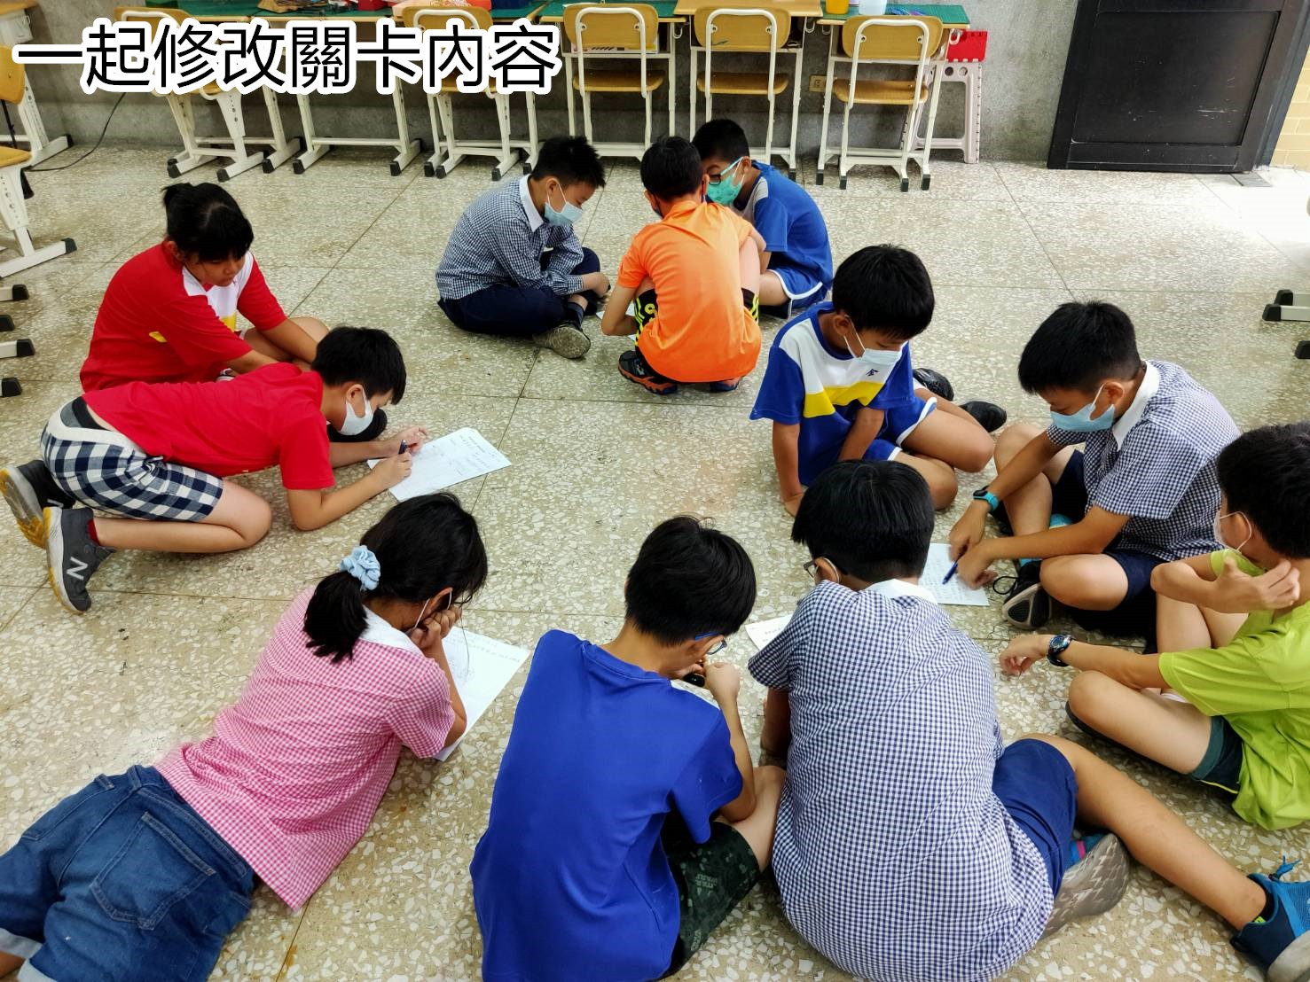
設計闖關
關卡

Slide 24
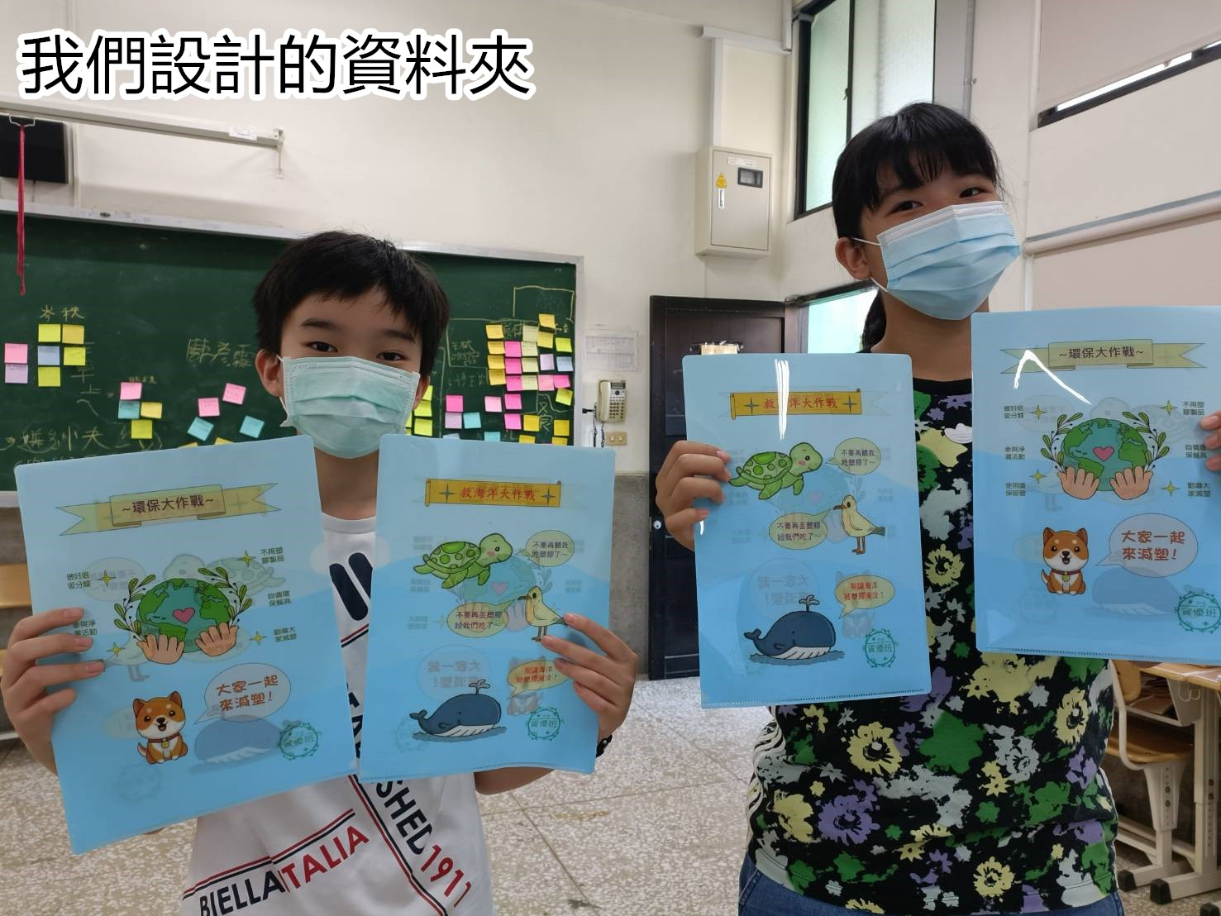
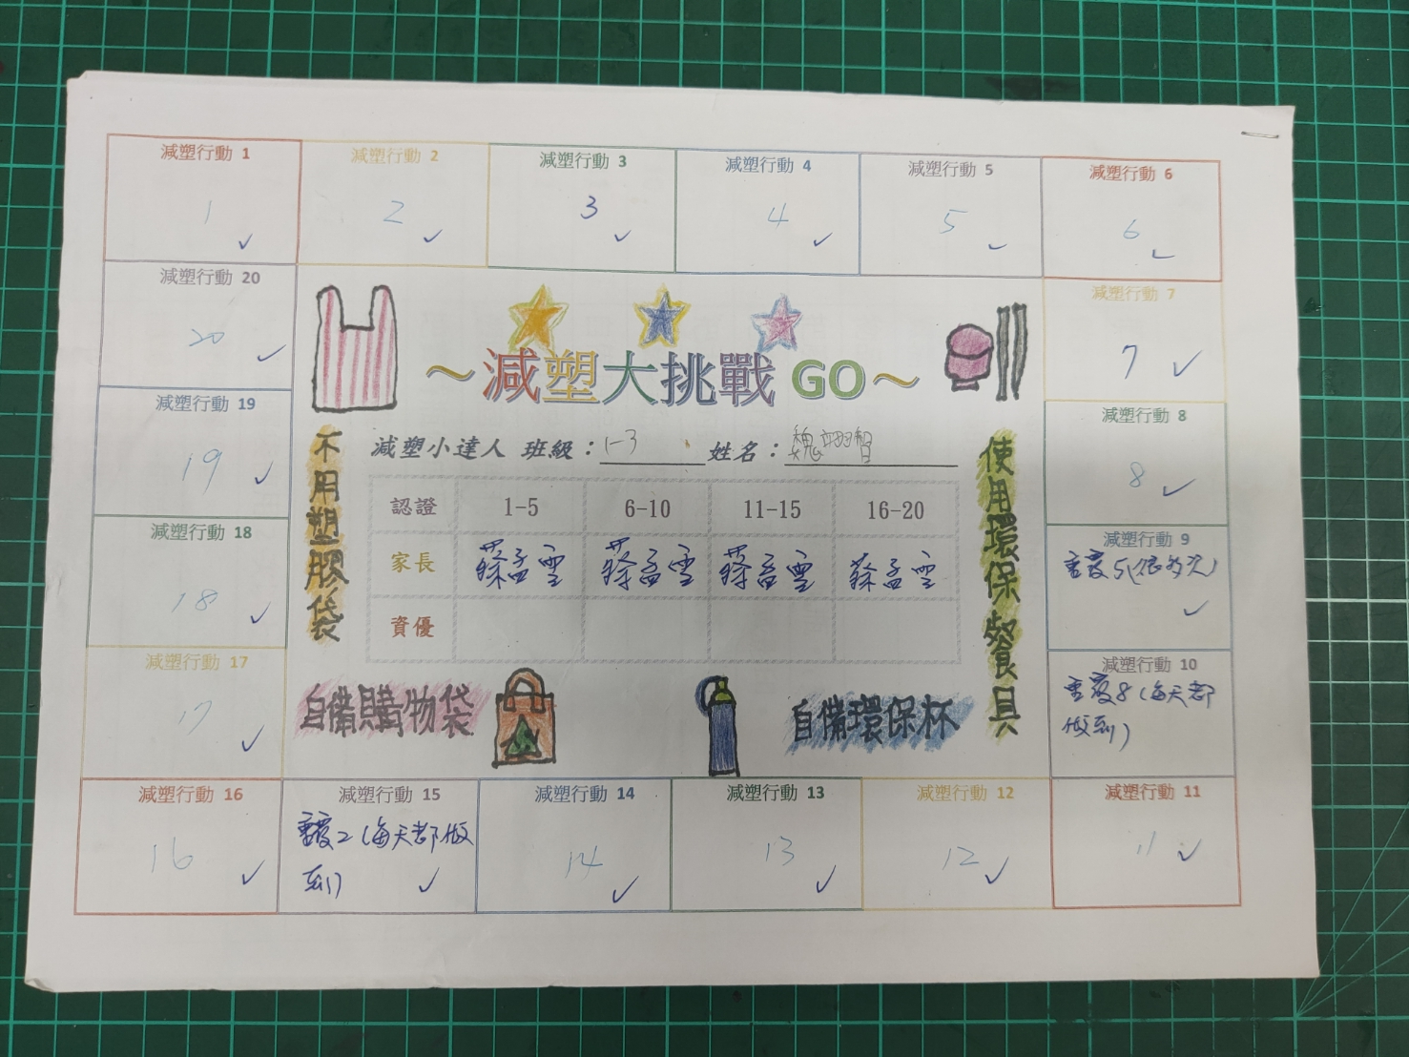
設計闖關地圖與獎品
設計完環保關卡我們開始設計闖關地圖，列印出來，獎品資料夾設計完成後則是委託廠商幫忙製作。

Slide 25
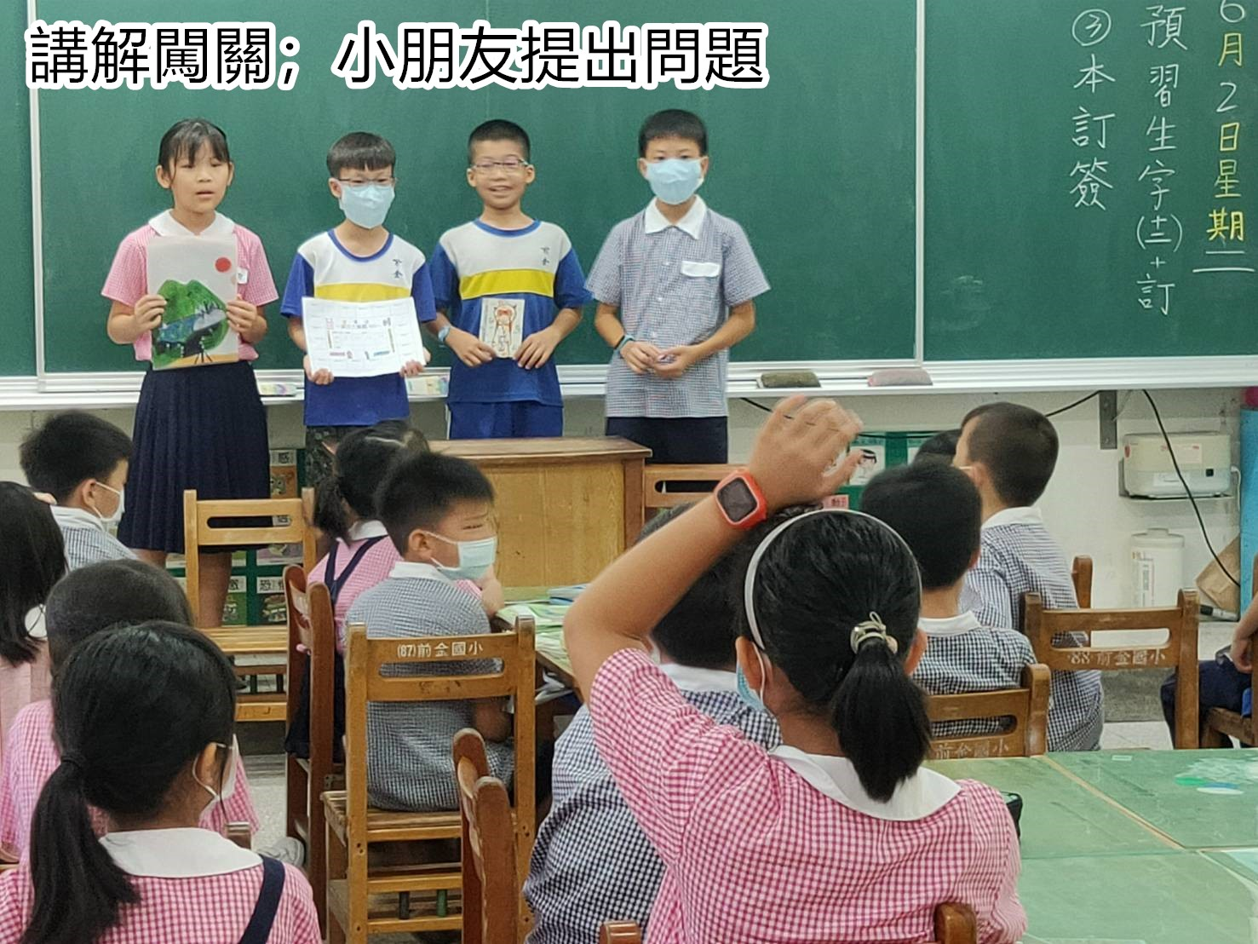
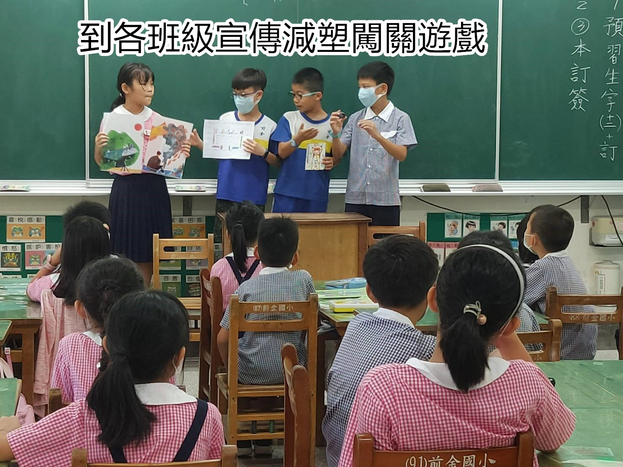
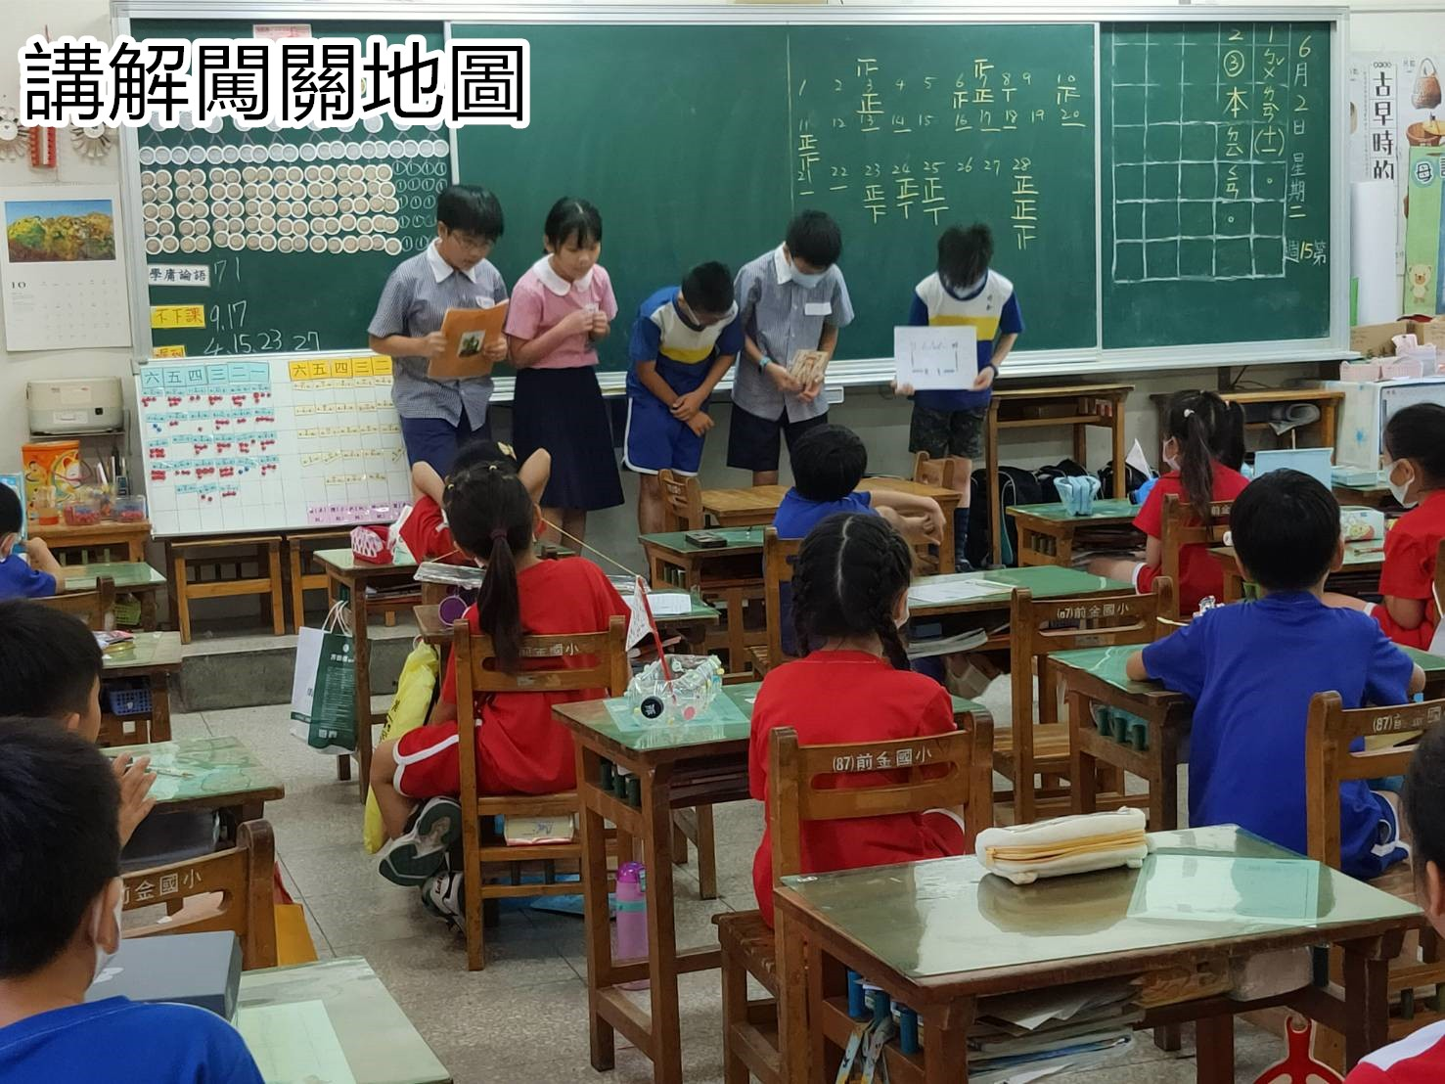
到各班講解闖關內容
完成地圖與獎品後，我們到低年級各班講解闖關內容與時間。

Slide 26
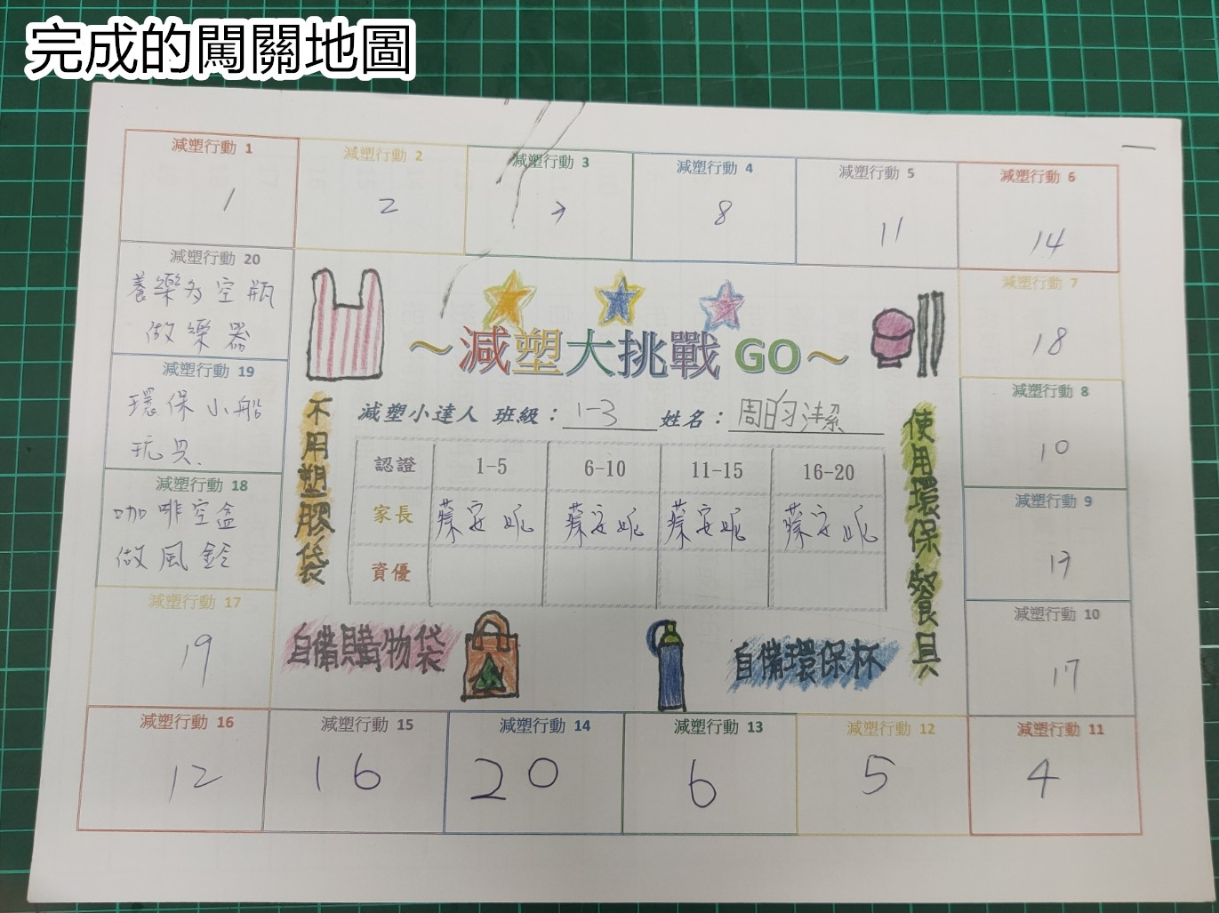
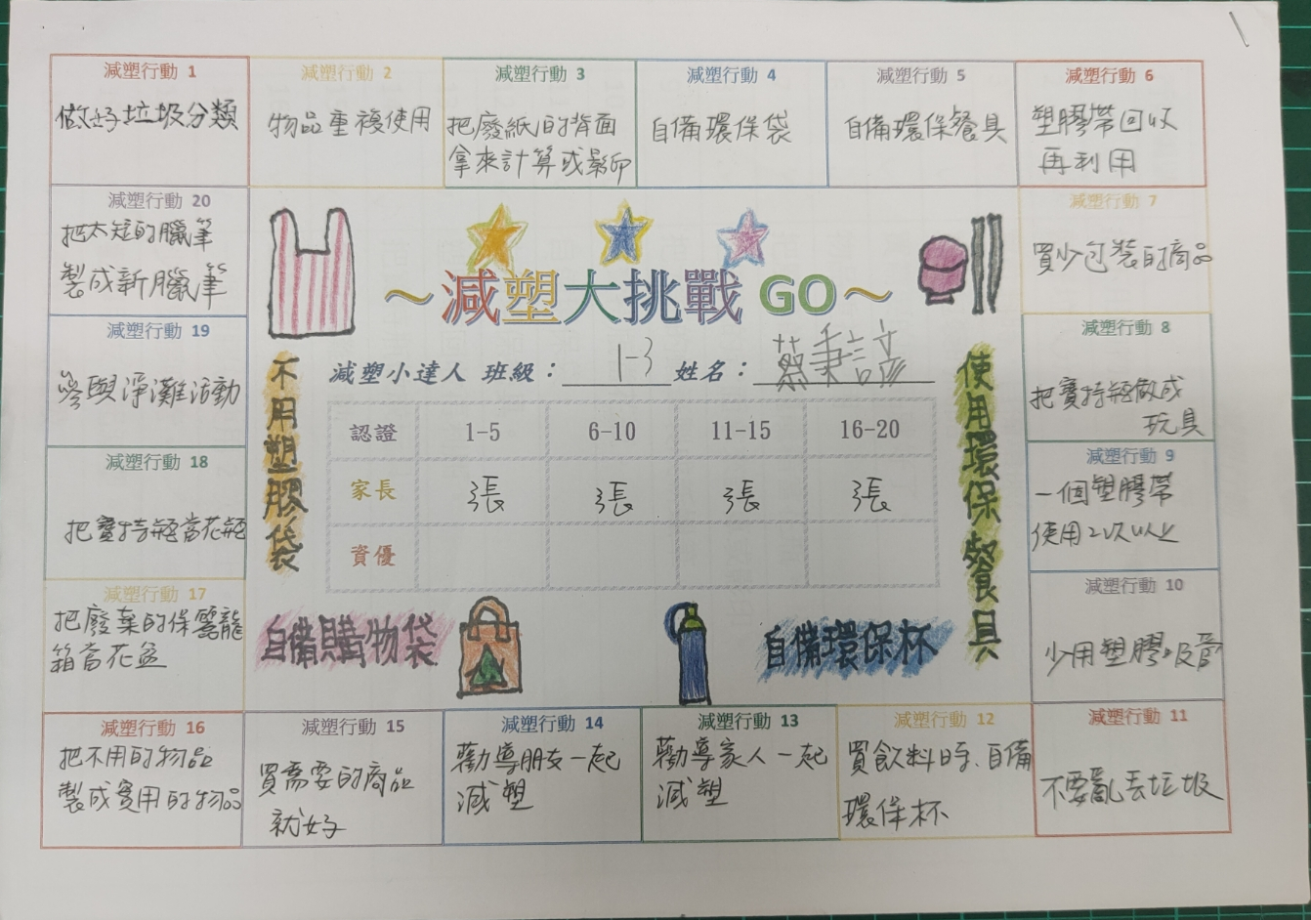
闖關開始；幫同學兌換獎品
闖關活動開始，我們輪流在資優班上等待兌換獎品的同學，也看到了很多認真闖關的同學們。

Slide 27
任務五 製作標語和環保袋
2022/10/19-2022/11/10
發想標語
寫標語
與環保袋結合

Slide 28
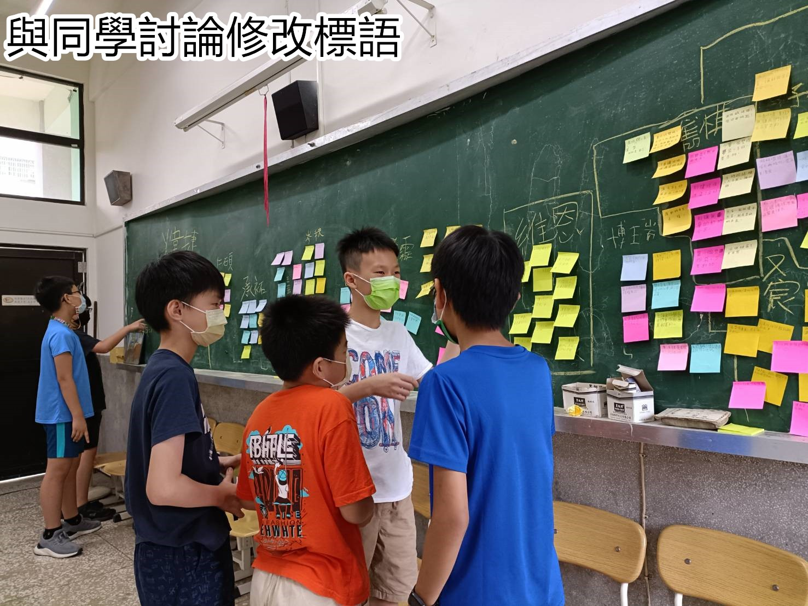
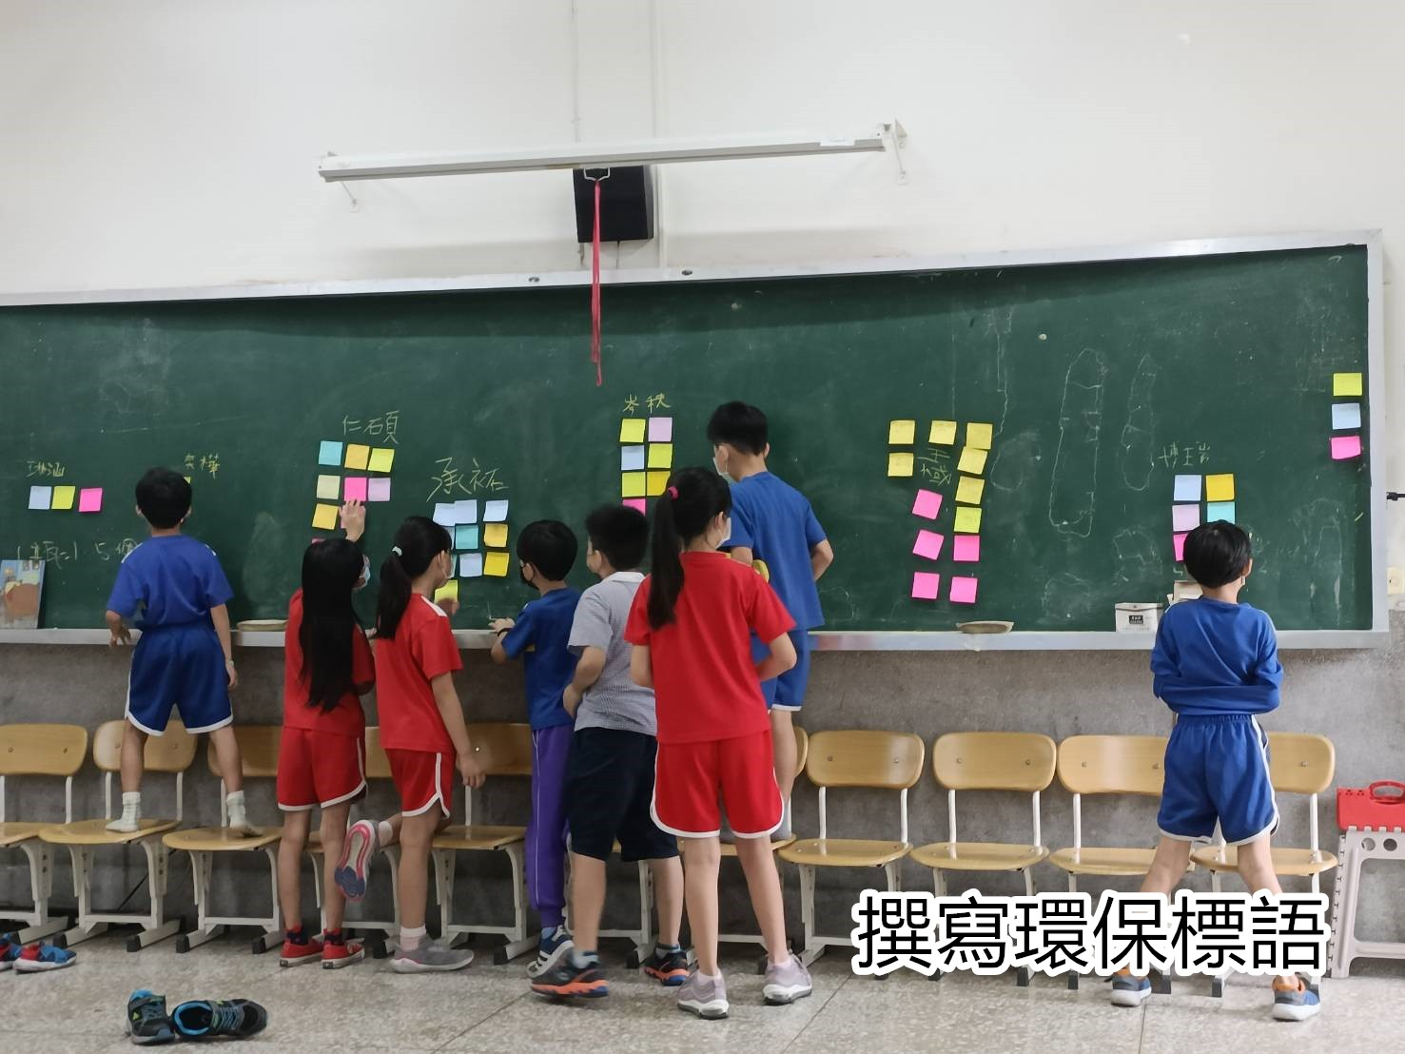
發想標語
當知道四年級要製作環保袋進行義賣，有同學提出可以寫標語和環保袋結合。
我們修修改改，與同學一起討論，完成環保標語。

Slide 29
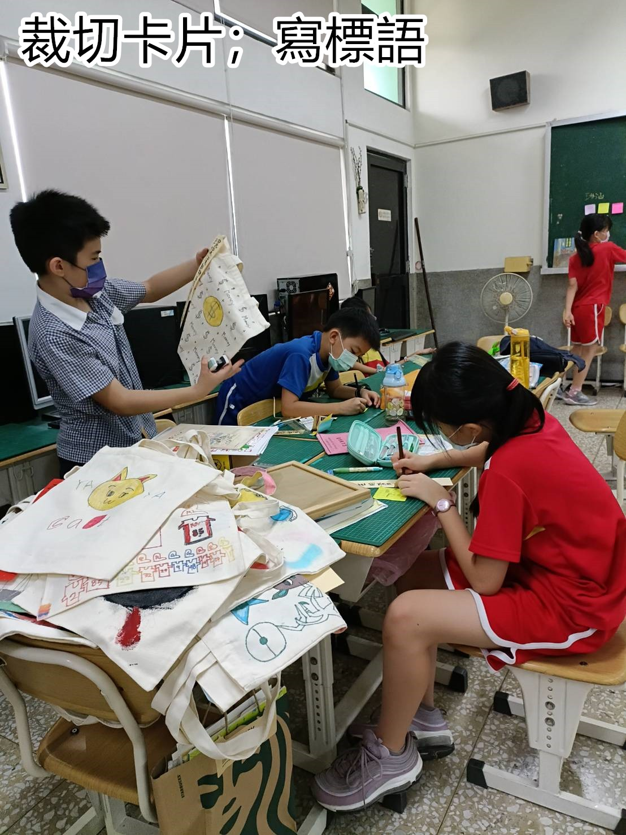
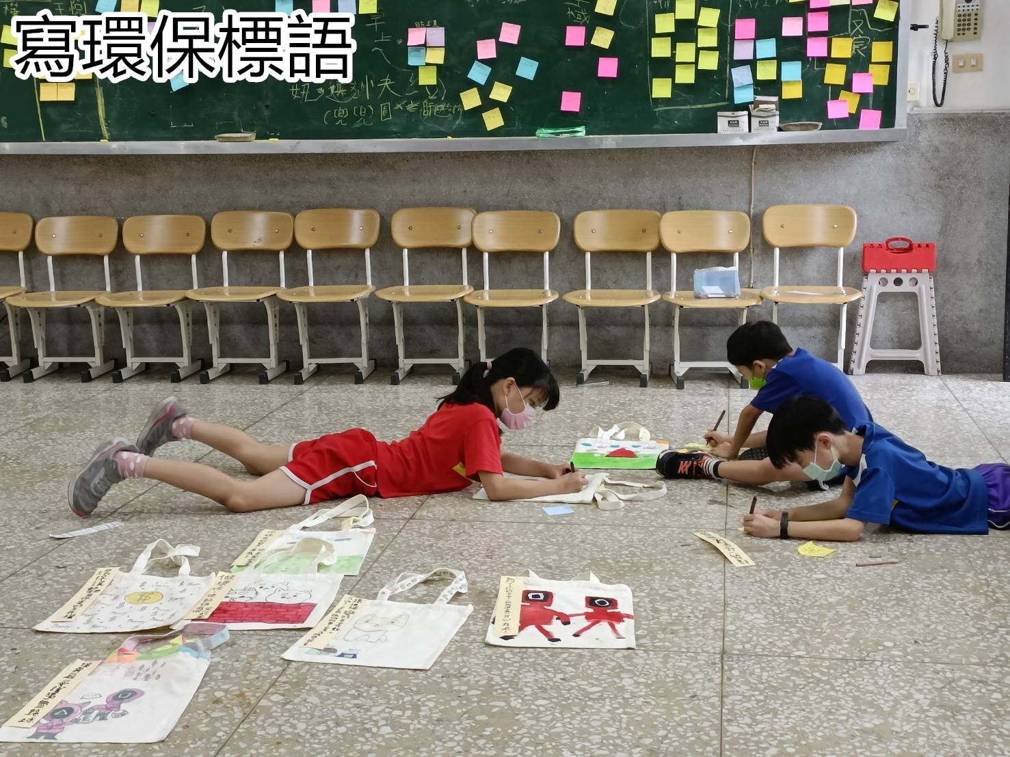
寫標語
想出標語後我們開始用軟頭筆寫標語。

Slide 30
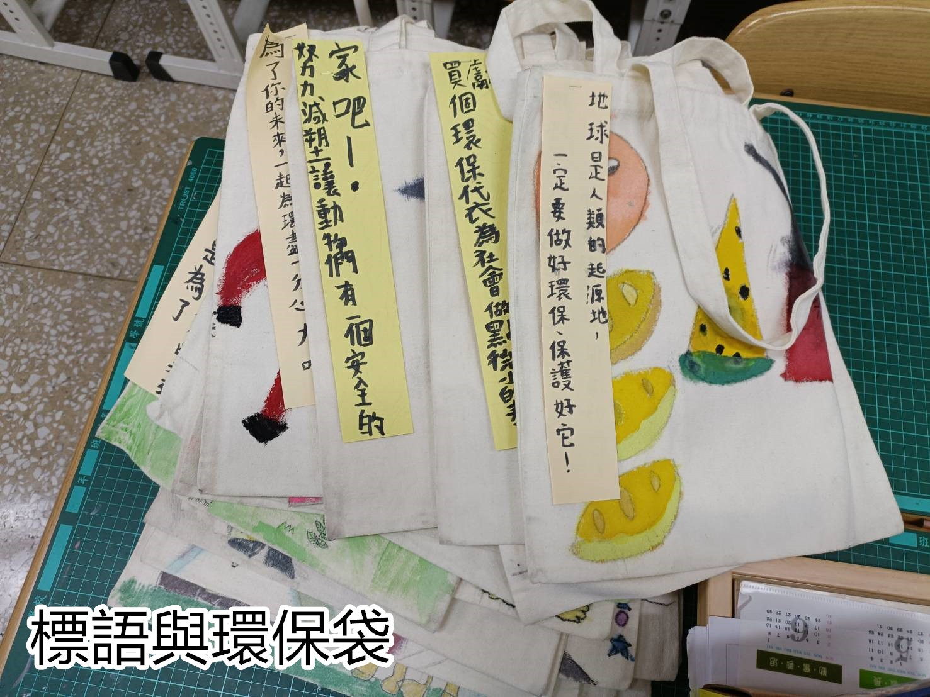
與環保袋結合
寫完標語後我們用釘書針
把標語與袋子黏再一起。

Slide 31
任務心得
王悅：
策展中(任務一)我因為不了解策展所以討論細節時我都想不出甚麼，在老師帶我們去高美館聽其他策展人分享經驗後才有了想法，加上與同學們討論修改，我對展覽背後的事情了解了很多。
李壬捷：
一開始寫導覽稿時我覺得好困難，不過老師很有耐心地指導我，還有同學也會給我建議。我覺得這份經驗很寶貴。
陳彥霖：
因為之前沒有太多寫畫作解讀或心得的經驗，所以我與同學和老師一起討論，還上網參考展覽中的作品說明牌。

Slide 32
陳雋棋：進行任務的過程中我在網路上看到了海龜鼻孔被吸管插進去的影片，畫面中的海龜好痛苦，讓我想到地球上有好多動物都因為垃圾而被纏住，吃到肚子裡、被刺傷……。因此我想與同學一起，讓地球變乾淨。
洪煒捷：這一系列任務對我來說是非常寶貴的經驗，學會了策展、拍攝與剪輯影片…，也鍛鍊了我的溝通能力，最重要的是我們讓好多人了解到動物們的困境，我希望透過這些活動可以間接幫助到動物與自然環境。
李維恩：看到了一連串的動物慘案後，我被地球上垃圾的量深深震撼，比我原先以為的多出好多好多，保護環境是大家的責任，從我們開始，讓全校知道。

Slide 33
王芸蓁：製作活動時我發現地球上好多自然景觀、動物都因為人們對環境的破壞而消失，讓我好傷心。不過現在地球上有很多人開始重視環保議題，希望以後海龜、鯨魚等動物們可以在地球上生活得快快樂樂。
廖予睿：進行任務時我發現寶特瓶、一次性餐具還有塑膠袋都會傷害動物與地球環境，因此我比較不會再亂買東西，也盡量不選包裝複雜的，出門也盡量自備環保餐具。

